Slide 1
06.03 Meeting
吳定洋

Slide 2
Improving Indoor Positioning by Fusing FTM and RSSI Data: A Cost-Effective Approach Using a Minimal Number of IEEE 802.11mc APs
吳定洋 Ting Yang Wu

Slide 3
01. Introduction
Outline
02. Relate Work
03. IEEE 802.11mc Fine Time Measurement (FTM)
04. System Design
05. Experiment Setup
06. Performance Evaluation and Result
07. Conclusion

Slide 4
Introduction
1

Slide 5



Why Indoor Positioning Systems (IPS) Matter
GNSS
Indoor environments
4
Notes:
在室內環境中 傳統我們 google map 使用的 GNSS 系統會因為建築物遮擋，無法精確的找到使用者，此外在建築物當中，因為建築物的複雜結構，更需樣賴更加精確的方式定位
如何解決室內環境定位系統成為一大課題，室內還通常較為複雜，如複雜的建築結構、不同路徑的空間時常伴隨許多遮擋物，此外室內環境中需要有更精確的定位，因此室內定位系統
的重要性油然而生

Slide 6







Fingerprint-Based IPS
Localization
Model
5
Notes:
目前被廣泛研究和應用的定位技術有幾種，分別是：
藍牙低功耗（BLE） 超寬頻（UWB） 無線射頻識別（RFID）以及 Wi-Fi
其中 Wi-Fi 是目前最常被使用的選擇，原因主要有三個：
Wi-Fi 基地台在生活空間中已經非常普遍
不需要額外增加太多硬體成本
幾乎所有手機與設備都內建 Wi-Fi 功能，使用起來非常方便
空間中到處都佈滿了無線訊號，像是 Wi-Fi 或藍牙這類裝置發出的訊號會因為各種環境因素會導致每個位置接收到的訊號都略有差異。
也因此，我們可以把「一個位置的無線訊號特徵」視為它的專屬指紋 —— 不同位置，就有不同的訊號組合，就像每個人都有獨一無二的指紋一樣。
而在WIFI 技術中，最常使用也最容易取得的就是 Wi-Fi 訊號強度，也就是 RSSI（Received Signal Strength Indicator）。
通常室內環境中會有很多不同WiFI訊號元，因此我們可以透過在室內環境中不同位置蒐集這些資料，建立成一張「無線指紋地圖」，每個位置位置都有不同的 WiFi RSSI 組合。
並且以這些無線指紋地圖，可以訓練出機器學習或深度學習模型，當使用者或是系統在某個位置蒐集到 WiFi RSSI 組合，育訓練好的模型可以快速分辨使用者的位置

Slide 7



Fine Time Measurement (FTM) in IPS
RSSI
FTM
RTT
AP
AP
Distance
6
Notes:
不過，RSSI base 的 fingerprint-based IPS 也有不少限制，比如說：
Wi-Fi 訊號容易受到環境變動影響，像是牆壁、家具、人走動等等
同一個位置不同時間測量到的 RSSI 也可能差很多
較容易受到物理環境干擾（如牆、人體、多徑）
此外 RSSI 容易受到多徑效應影響，牆壁、家具、甚至人走動等障礙物，產生反射與折射。同一個訊號從不同路徑抵達接收端，形成「多徑疊加」
因此，傳統 RSSI 指紋法的定位精度很容易下降
導致定位精確度有所瓶頸
為了改善這個問題，IEEE 推出了 802.11mc 標準，定義了一種新的 Wi-Fi 定位協定，叫做 Fine Time Measurement，簡稱 FTM。
FTM 的原理是： 它不再單靠訊號強度，而是量測訊號從裝置傳送到wifi access point、再返回的時間差（RTT）， 根據這個時間，系統可以計算出手機與基地台之間的「實際距離」。
這種方式類似於聲納或雷達，能夠提供比 RSSI 更精準的距離資訊，也就能讓定位誤差大幅下降。
因為已經提供了距離資訊，通常可以使用3個以上的 AP 來進行三角定位

Slide 8



Data fusion of RSSI and FTM
Traditional AP
IEEE802.11mc AP
Deep learning
Fusion
IPS Model
RSSI
RSSI + FTM
Cost-Effective ✔️
Accurate ✔️
7
Notes:
在更換為支援 IEEE 802.11mc 的 AP 後，除了可以收集到高精度的 RTT（Round-Trip Time）資料外，原本透過傳統 AP 所獲得的 RSSI（Received Signal Strength Indicator）也仍可被蒐集。
這讓我們能同時利用 RSSI 和 RTT 資訊，建構更豐富的 fingerprint，提高 fingerprint-based IPS 模型的辨識力與定位準確度。
然而，支援 FTM 的 mcAP 成本較高，目前在市面上的普及率也不高。因此，雖然理論上若將所有 AP 全數升級為 mcAP，將能達到最佳的定位表現，但在實務上，全面更換並不可行。
本研究將探討在受控實驗環境中，僅替換部分 AP 為 mcAP 的情況下，能否達到與純 RSSI 模型相當甚至更高的定位準確度。
此外，我們也將分析替換 mcAP 數量與定位準確率之間的關係，進而探討 RSSI 與 FTM 的融合模型（Data Fusion IPS）所帶來的潛在優勢。

Slide 9
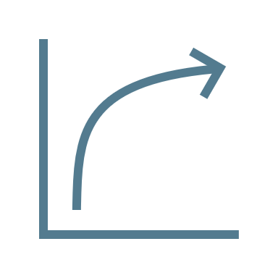


Mitigating Time Decay via Model Fine-Tuning
A strategy to fine-tune hybrid RSSI-FTM localization models mitigate performance degradation over time.
Decrease
Maintain
Accuracy
Cost
8
Notes:
在 fingerprint-based IPS（Indoor Positioning System）中，隨著時間推移，環境中的無線訊號特徵會受到變化，例如家具擺設、設備移動、甚至是人流的改變，都可能導致模型準確度下降。
因此，模型的時間衰退問題成為一項挑戰，而透過 fine-tuning 來維持模型表現，就顯得相當重要。
然而，建立無線指紋地圖往往需要大量的人力與時間成本。如果每次環境變化都要重新收集完整資料來 fine-tune 模型，將極大提高維運成本。
本研究👉 系統性分析在不同資料量下的 fine-tuning 效果，找出在維持準確度的前提下，所需最小資料量。
藉此，我們能有效降低資料蒐集與人力成本，同時確保模型在長時間運行下的穩定性與可靠度。

Slide 10
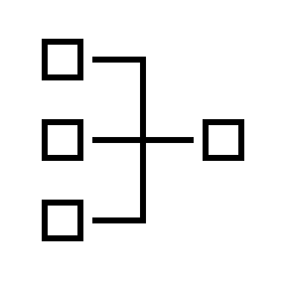
Proposed method : RegDNN
An Advanced Fingerprint-Based IPS Model Using RSSI and FTM
IEEE802.11mc AP
Traditional AP
Train DNN model
Predict Distance
Regression
RSSI + FTM
RSSI
Accurate 👆
Cost 👇
9
Notes:
最後提出的是改進的模型。
在既有的 fingerprint-based DNN 架構上提出改良方法，融合 mcAP 所提供的 RSSI 與 FTM 資料，訓練出一個 regressor 模型。 這個模型能學習空間中 RSSI 與 FTM 之間的關係，進而使用 傳統 AP 的 RSSI 預測對應的 FTM 值。
相較於傳統需要手動調整 RSSI 與距離之間的公式，我們的方法不需依賴固定模型轉換，並且能產生類似 FTM 的距離資訊，作為 DNN 的訓練輸入。 因此，可以減少更新 mcAP 數量，也能進一步提升定位準確度與模型泛化能力。

Slide 11
Contributions
RegDNN for Improved Accuracy and Robustness:
Predicted FTM-like distances from RSSI to enhance positioning accuracy and reduce reliance on large-scale mcAP upgrades, improving robustness against poor AP selection.
Efficient Fine-Tuning for Long-Term Maintenance:
Proposed a lightweight fine-tuning strategy that restores model accuracy with only 2.5% new data per reference point, enabling practical long-term system maintenance.
10

Slide 12
IEEE 802.11mc Fine Time Measurement
3

Slide 13




FTM (Fine Time Measurement)
FTM is a ranging protocol defined in IEEE 802.11mc, allowing Wi-Fi devices to estimate distances via Round-Trip Time (RTT) of exchanged frames
No clock sync needed
Infrastructure-ready
High accuracy
Low power
Hybrid signal features
12
Notes:
上面說明 RTT 時要說到 ToF ，然後說後續會解釋
🕒 No clock sync needed (via ToF mechanism)
📏 High accuracy (often <1m)
🏗️ Deployable with existing Wi-Fi APs & phones
🔋 Lower power use per session
🔁 Provides both RTT and RSSI for fusion

Slide 14
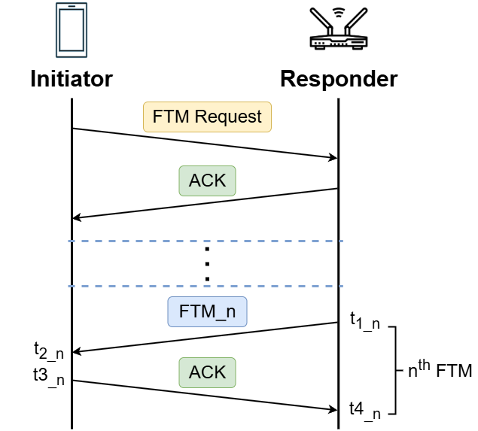
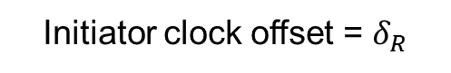
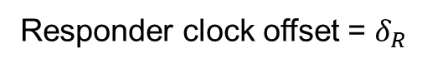
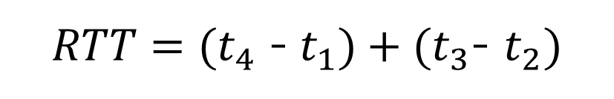
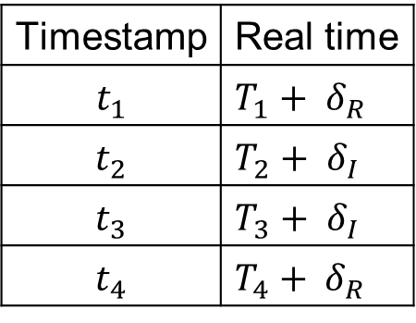
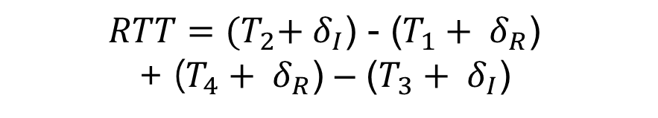
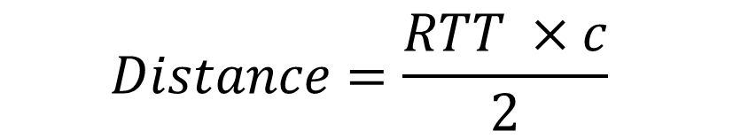
FTM Measurement Principle
ToF (Time of Flight) = one-way travel time of a signal
RTT (Round Trip Time) = Two-Way ToF
Clock offset eliminated!
Timestamp | Real time
$$t_{1}$$ | $T_{1}+ δ_{R}$​
$$t_{2}$$ | $T_{2}+ δ_{I}$​
$$t_{3}$$ | $T_{3}+ δ_{I}$​
$$t_{4}$$ | $T_{4}+ δ_{R}$​
Responder clock offset = $δ_{R}$
$RTT=(t_{4}$ - $t_{1})+(t_{3}$- $t_{2})$
Initiator clock offset = $δ_{R}$
$$Distance=\frac{RTT ×c}{2}$$
$$RTT={(T}_{2}+ δ_{I}\text{​}\text{) − (}T_{1}+ δ_{R}\text{)}$$
+ ($T_{4}+ δ_{R}$​) – ($T_{3}+ δ_{I}$)
13
Notes:
ToF（Time of Flight）是「訊號單程所花的時間」，而 RTT（Round Trip Time）是訊號「來回一次」的總時間。

Slide 15
High-Precision Timestamping in FTM
FTM Protocol Structure
Uses Action Frames to exchange timestamped messages
Hardware-level timestamps are embedded in each frame
Timestamp Resolution & Accuracy
IEEE 802.11mc: supports 10 ns resolution
Commercial chipsets (e.g., Qualcomm): up to 0.5 ns ~= 0.3 meters
Use of burst averaging (e.g., 8~16 measurements)
Commercial Device Support
Enables sub-meter accuracy with no custom hardware
14
Notes:
Action frames are special Wi-Fi management messages used to execute protocol-level commands. FTM leverages action frames to exchange precise timing information between devices.

Slide 16
FTM vs. Other Ranging Techniques
Technique | IEEE Standard | Clock Sync Required | Accuracy | Hardware Requirement
RSSI | 802.11 (legacy) | No | Low | Any Wi-Fi device
ToA | 802.15.4a/f | Yes | High | Precise time synchronization
UWB | 802.15.4z | Yes | Very High | Dedicated UWB transceivers
FTM | 802.11mc | No | High | Commercial Wi-Fi chipsets
15
Notes:
RSSI 雖然容易用，但誤差大且不穩
ToA 與 UWB 精度高，但都需要同步時鐘（硬體貴 or 限定設備）
FTM 精度高但不需同步，且 Pixel / Nest 等設備就支援 → 最實用的商用方案

Slide 17
System Design
4

Slide 18
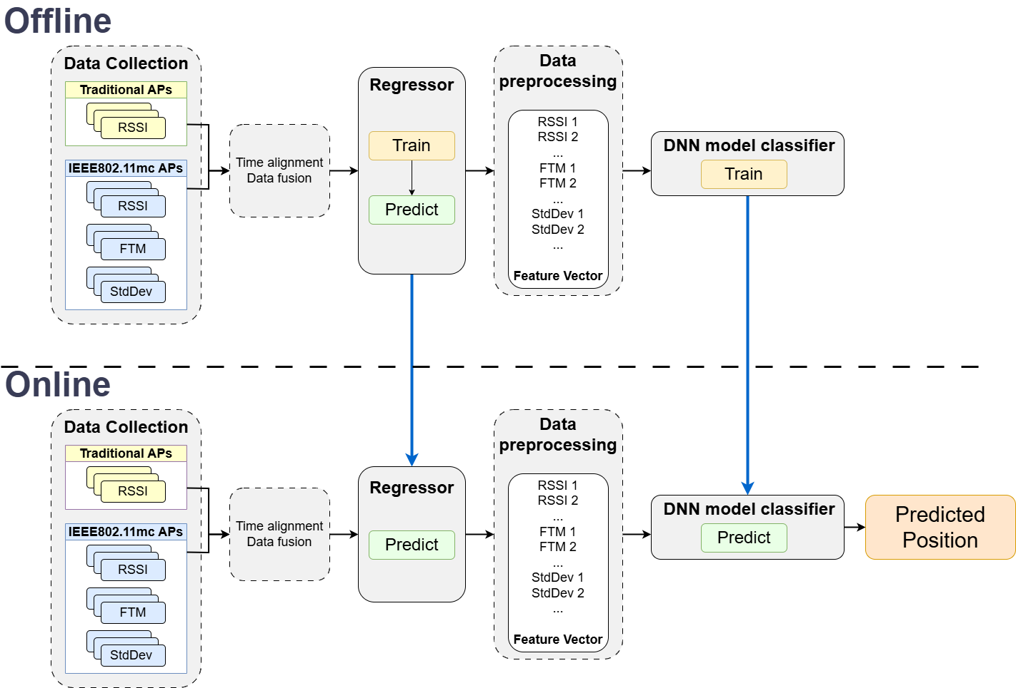
System Overview
17
Notes:
本研究提出了一個結合 RSSI 和 FTM 資料的室內定位系統，並設計了 RegDNN 架構來強化定位準確度。整個系統可分為兩個主要階段：Offline 階段與 Online 階段。
Offline 階段 — 資料蒐集與模型訓練
Offline 階段目標是收集資料並訓練定位模型，主要包含以下步驟：
資料收集
在 49 個參考點（RPs）上，從場域內的 4 個 AP 收集 RSSI、FTM distance，以及 FTM distance 的標準差（StdDev）。
時間同步與資料融合
將來自不同 AP 的資料依據 timestamp 進行對齊，確保資料時序一致性。
模擬 Traditional AP
為模擬傳統 AP，將部分 mcAP 的 FTM 與 StdDev 資料移除，僅保留 RSSI。
使用剩餘的 RSSI 和已知的 FTM distance 訓練一個 Regressor，學習 RSSI 與距離間的關聯，並用來預測傳統 AP 的虛擬距離特徵。
資料前處理
將所有輸入特徵（RSSI、FTM、StdDev）進行標準化處理（使用 z-score normalization）。
DNN模型訓練
最後，將收集到的特徵向量輸入 DNN 進行訓練，完成定位模型的建立。
Online 階段 — 定位預測
在 Online 階段，不再進行任何模型訓練，只執行以下步驟進行即時定位預測：
資料收集
收集新的 RSSI、FTM、StdDev 資料。
資料前處理
使用 Offline 階段相同的標準化方法，對資料進行處理。
定位推論
先經由訓練好的 Regressor 模擬出傳統 AP 的距離特徵，再將所有特徵輸入訓練完成的 DNN 模型，輸出預測位置。
RegDNN 模型特色
應對異質環境：即使場域中僅有部分 AP 支援 FTM，本系統也能有效利用 RSSI 訓練出模擬距離特徵，提升定位準確度。
空間資訊強化：Regressor 學習 RSSI 與距離間的空間關係，讓傳統 AP 也能提供具備物理意義的特徵資訊。
彈性部署：支援混合型 AP 部署場景，不需全數升級為 mcAP，即可達成高效室內定位。

Slide 19
Data Flow and preprocessing
Data collection
IEEE802.11mc AP
RP
RSSI
distance
StdDev
18
Notes:
稍微解釋 distance 和 StdDev

Slide 20
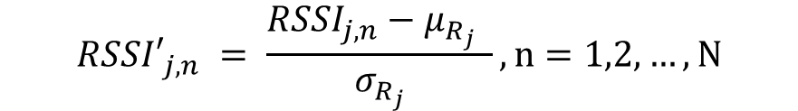
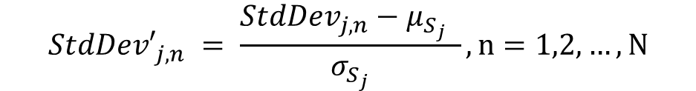
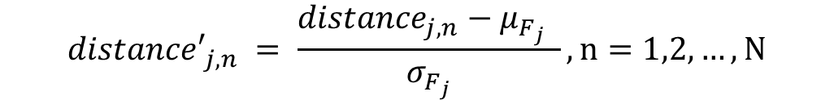
Data Flow and preprocessing
Z-score normalization
$${RSSI′}_{j,n} = \frac{{RSSI}_{j,n}−μ_{R_{j}} }{σ_{R_{j}}}, n=1,2,…,N$$
R_{j} = [RSSI₁, RSSI₂, ..., RSSI_{N}]
F_{j} = [distance₁, distance₂, ..., distance_{N}]
$${distance′}_{j,n} = \frac{{distance}_{j,n}−μ_{F_{j}} }{σ_{F_{j}}}, n=1,2,…,N$$
S_{j} = [StdDev₁, StdDev₂, ..., StdDev_{N}]
$${StdDev′}_{j,n} = \frac{{StdDev}_{j,n}−μ_{S_{j}} }{σ_{S_{j}}}, n=1,2,…,N$$
j : AP index
N : Total number of measurements from AP_{j} across all 49 RPs
19

Slide 21
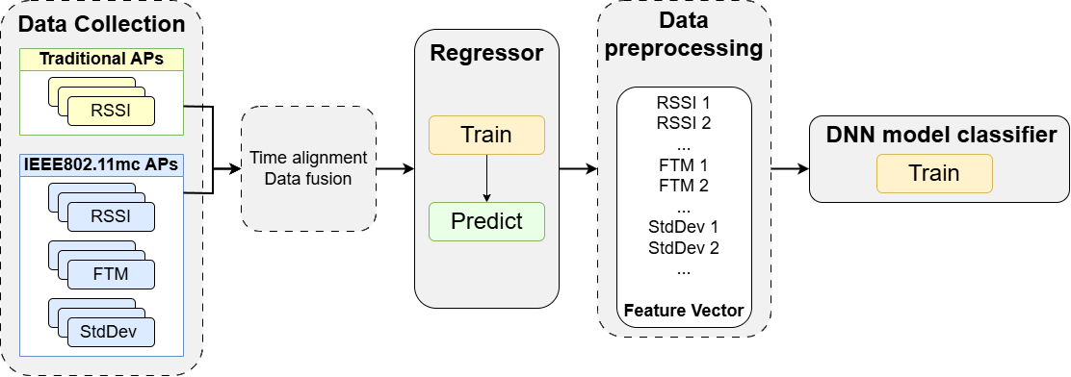
Offline stage
Regression-Augmented DNN for Enhanced Indoor Positioning
Data Flow and preprocessing
RegDNN Model training
Regressor
DNN
20

Slide 22
Offline stage
RegDNN Model training - SGDRegressor
Fast and Lightweight
Suitable for quick training.
Focus on feature expansion
Not precise regression, helps DNN capture spatial trends.
Supports partial fit
Enabling future fine-tuning with new data.
21

Slide 23
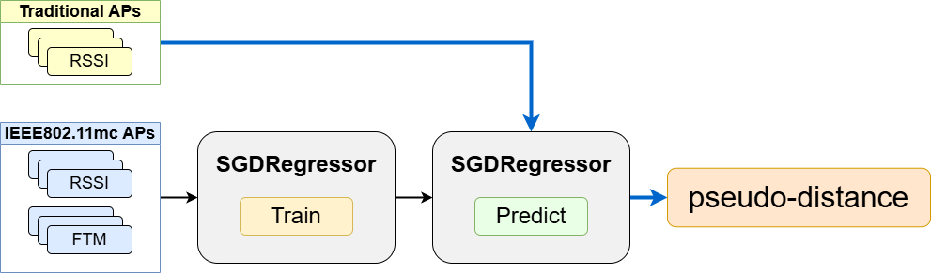
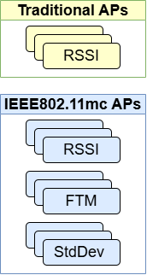
Offline stage
RegDNN Model training - Regressor
Ap_{i} psedudo_distance
concatenation
22

Slide 24
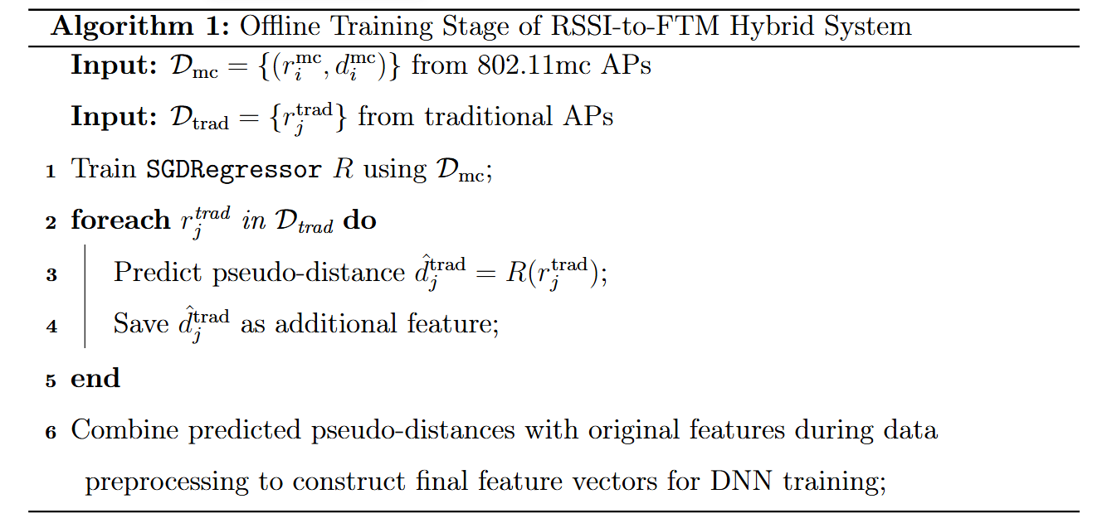
Offline stage
RegDNN Model training - Regressor
23

Slide 25
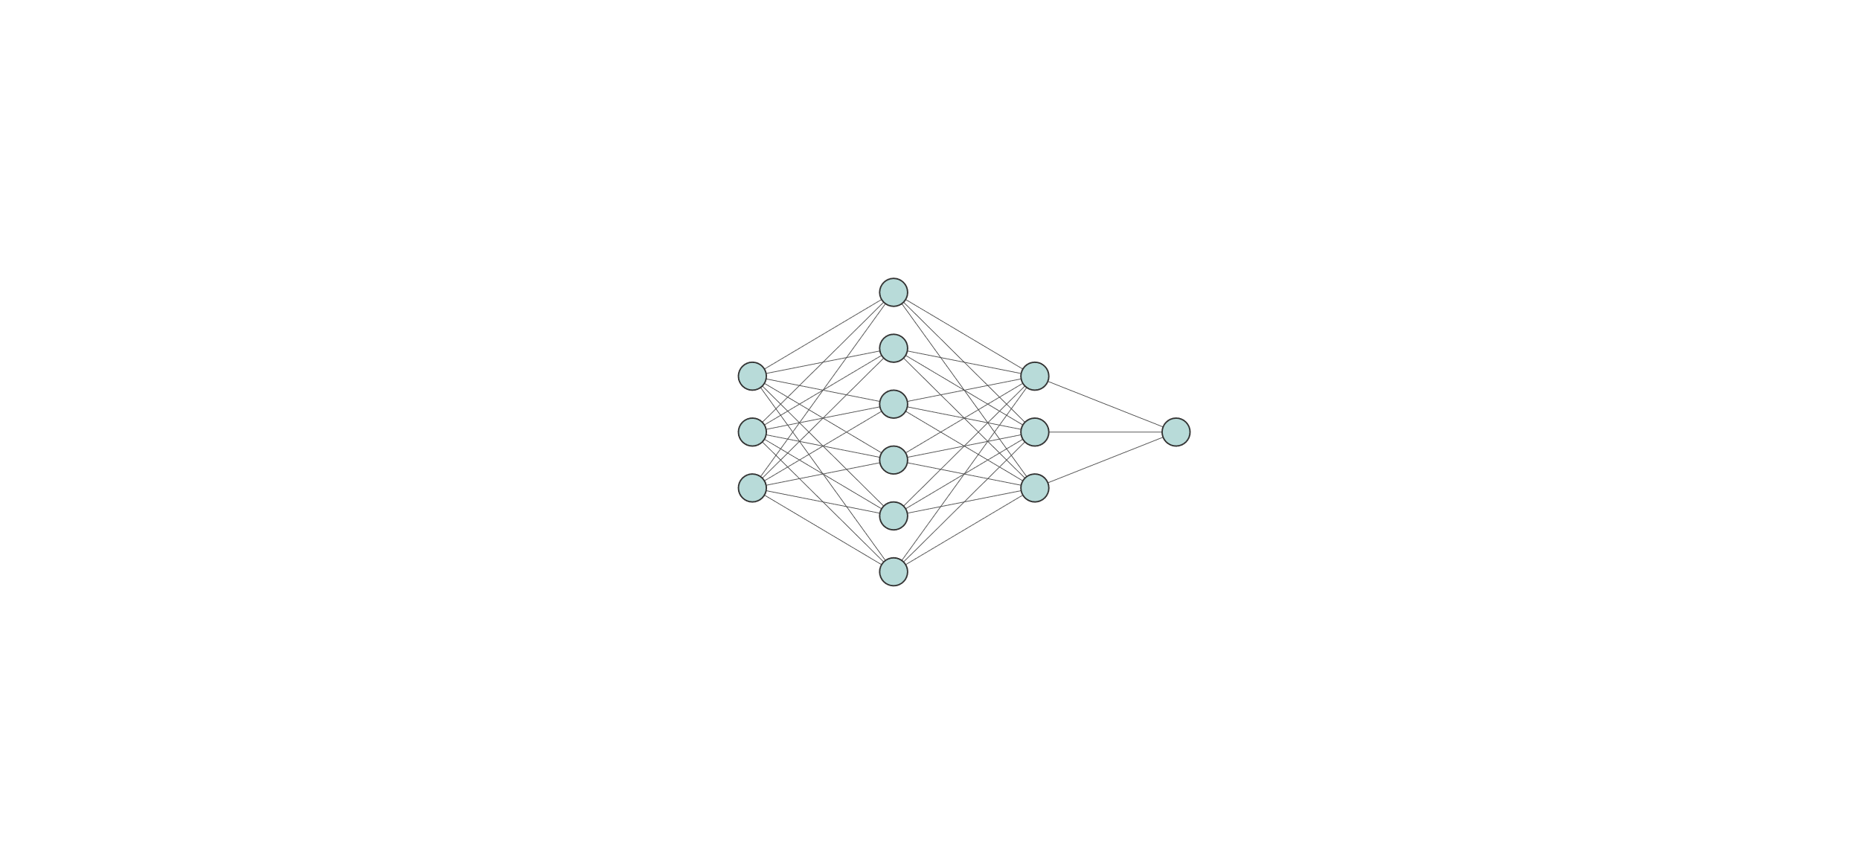
Offline stage
RegDNN Model training - DNN classifier
Standardized features
Ap_{i} psedudo_distance
Input
Classification
Features extraction
Regulation
24

Slide 26
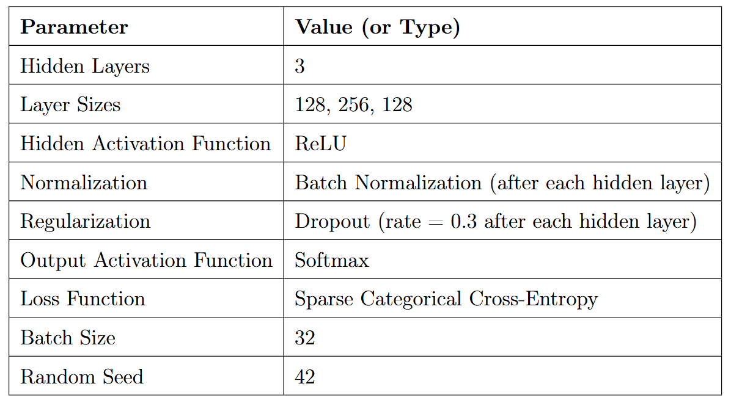
Offline stage
RegDNN Model training – DNN classifier
Feature extraction
Spatial Relationship Features
Stability & Distance Consistency Features
Multi-AP Fusion Features
Feature normalization & Regularization
Batch Normalization
Dropout
Classification
Softmax activation
25
Notes:
空間關聯特徵 (Spatial Relationship Features)
隱藏層會學習到「不同 AP 的 RSSI 跟距離」之間的空間分布關係。
例如：如果 AP1_RSSI 很弱但 AP4_RSSI 很強，代表可能靠近 AP4，遠離 AP1。
穩定性與距離的一致性特徵 (Stability & Distance Consistency Features)
透過 AP3_StdDev（量測標準差）學習到「哪個 AP 的距離測量比較穩定」。
比如：AP3_StdDev 很小 → 測量穩定 → 預測的位置更可信。
多 AP 資訊融合特徵 (Multi-AP Fusion Features)
Dense layers 可以自動把來自多個 AP 的 RSSI 和 distance 預測綜合起來，
學會「如何加權考慮不同 AP 提供的資訊」以判斷位置。
預測與觀察的補充特徵 (Predicted vs Observed Distance Features)
因為你有 AP1_Distance_predicted, AP2_Distance_predicted, AP4_Distance_predicted，
模型可以學會結合「實際量到的 RSSI」與「回歸預測的距離」之間的偏差，進一步推測位置。
Feature transformation & normalization 加了 Batch Normalization，在每層輸出後重新標準化資料， 讓訓練更穩定，加速收斂，也有助於降低 internal covariate shift。
Regularization 加了 Dropout (0.3)，隨機丟棄神經元，減少 overfitting，提升模型泛化能力。

Slide 27
Experiment Setup
5

Slide 28
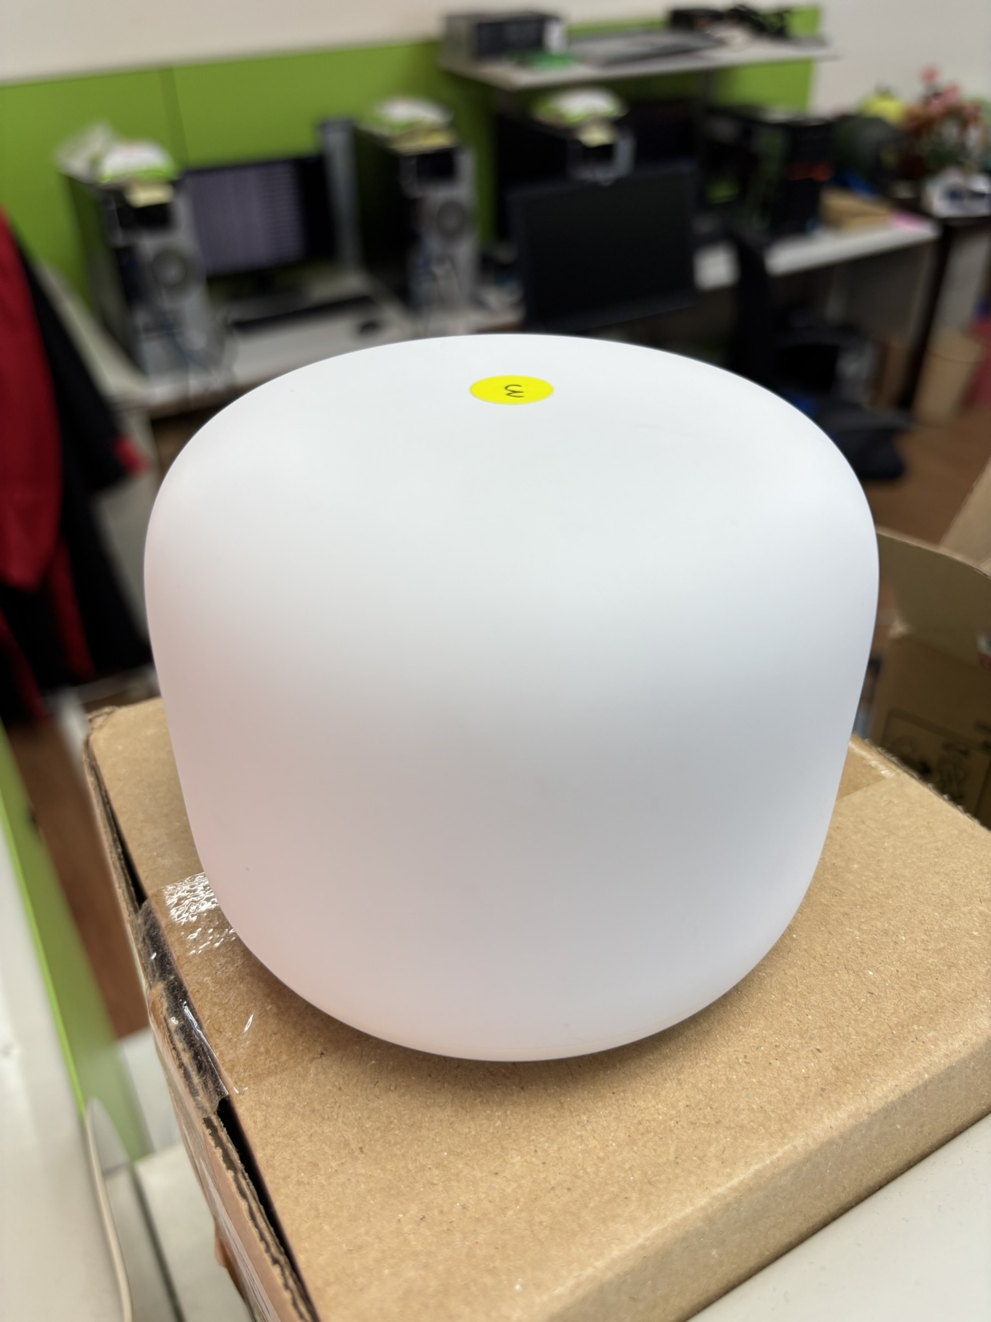
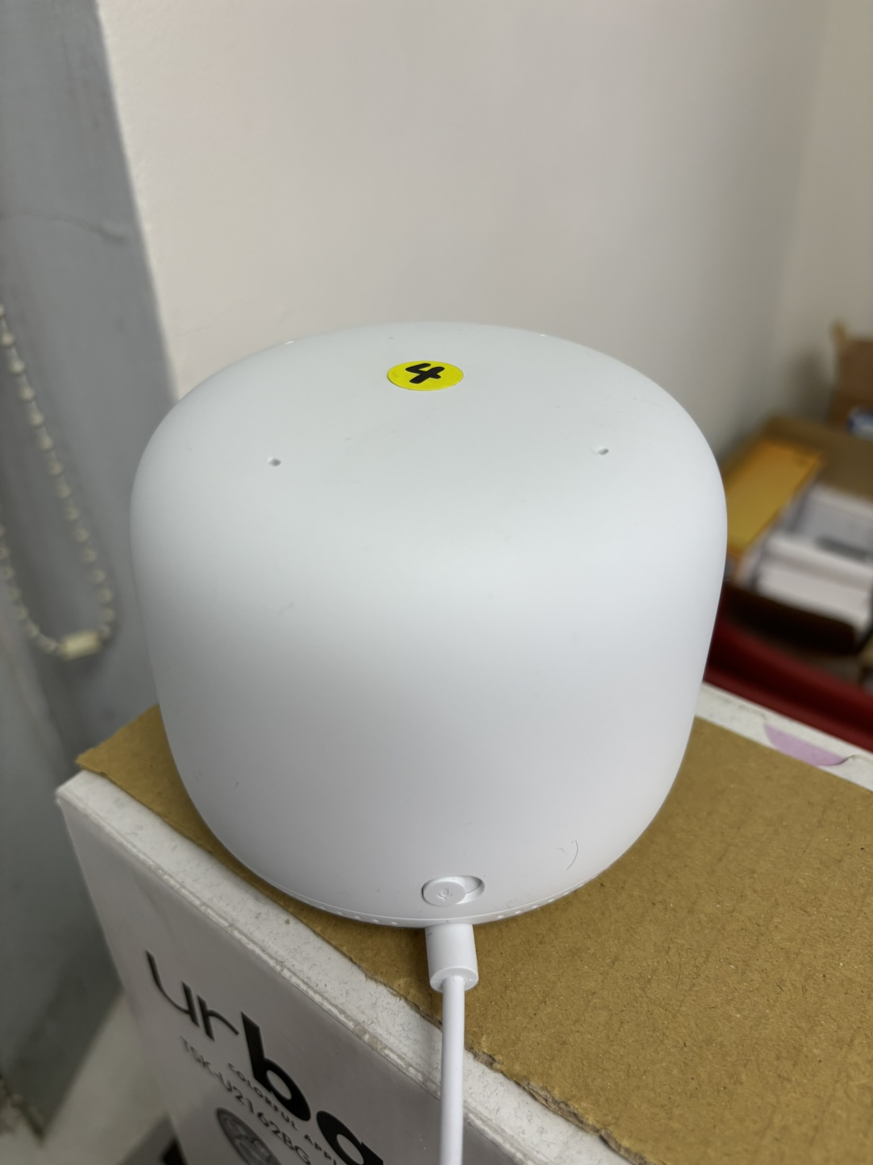
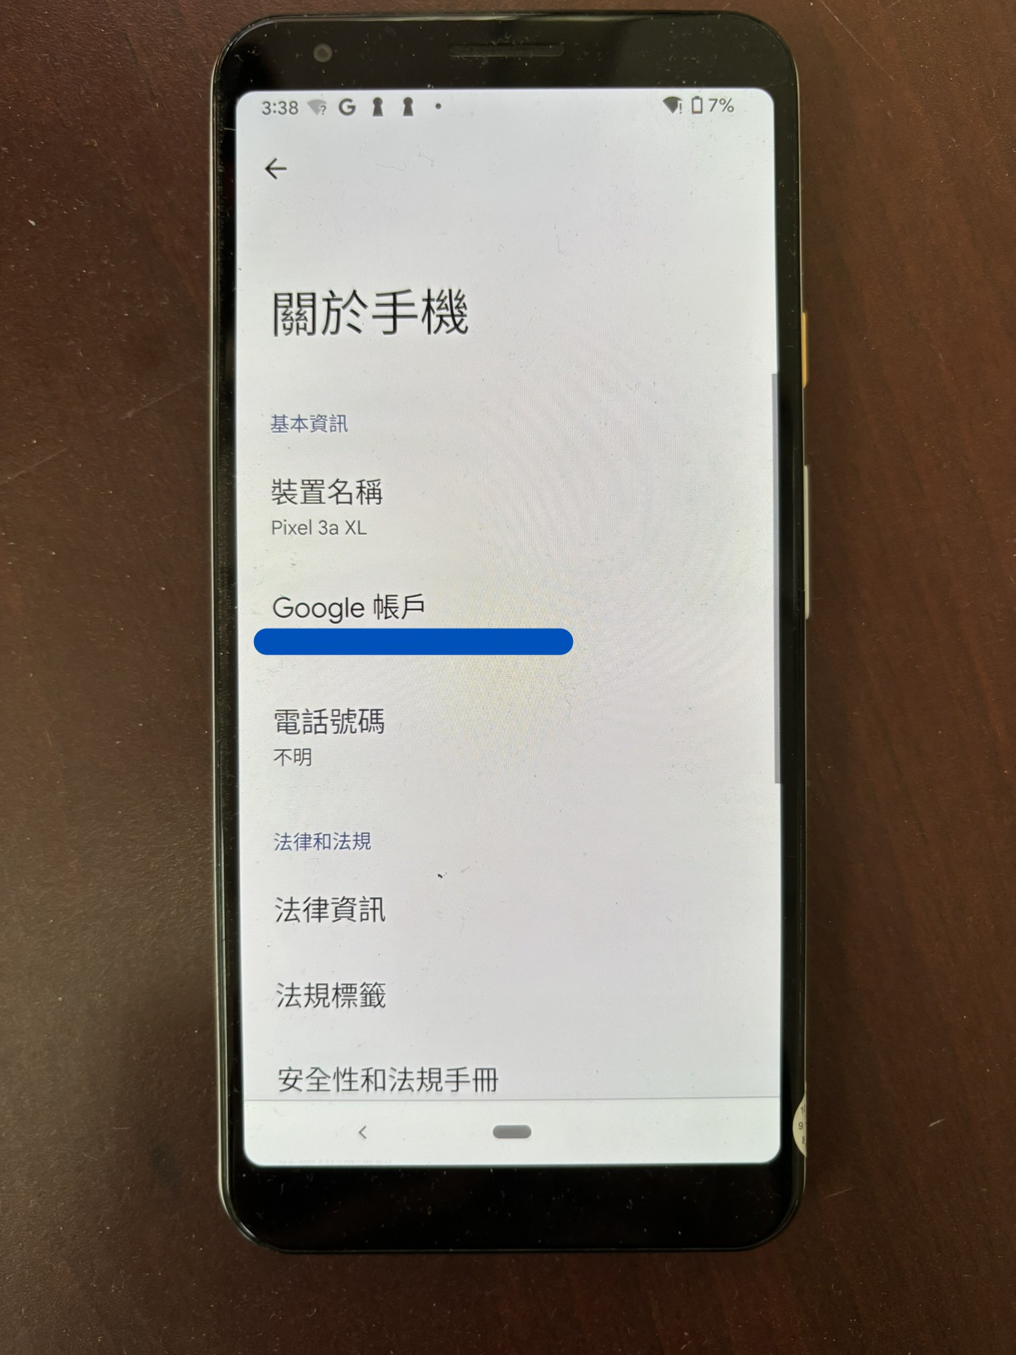
Experimental Equipment
Transmitter:
Wi-Fi Access Points (APs)
Receiver:
Mobile Device
Google Nest WiFi Router
(H2D)
Google Nest WiFi Point
(H2E)
Google Pixel 3a XL
27
Notes:
兩個 AP 為 wifi 5 ，且支援 IEEE 802.11mc ，使用 5 Ghz band
手機支援 IEEE 802.11mc ， 且可以使用 android 9 , API level 28 以上，可以發起 FTM ranging session

Slide 29
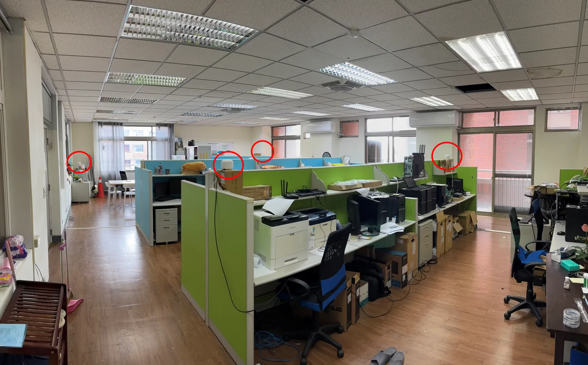
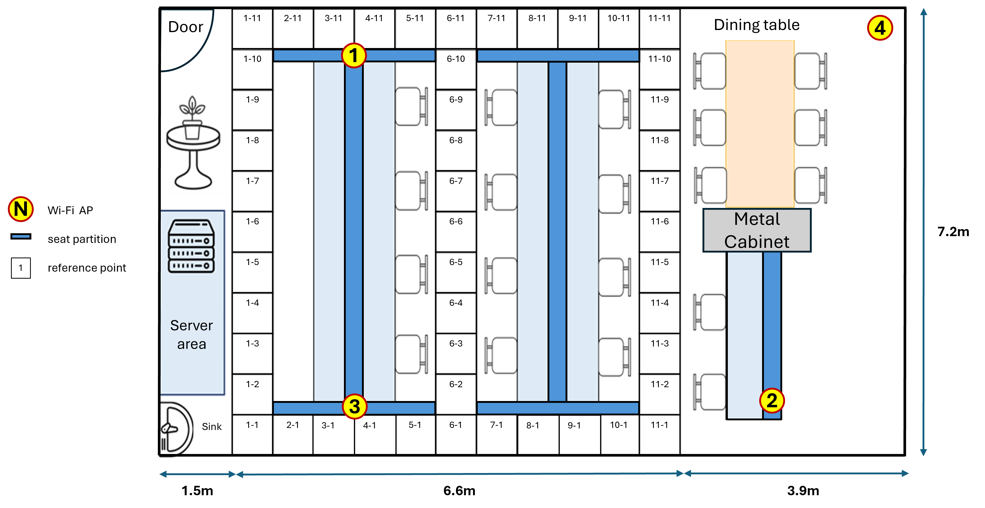
Experimental Environment
Reference Point
(RP)
0.6 m
2
3
4
1
0.6 m
28

Slide 30
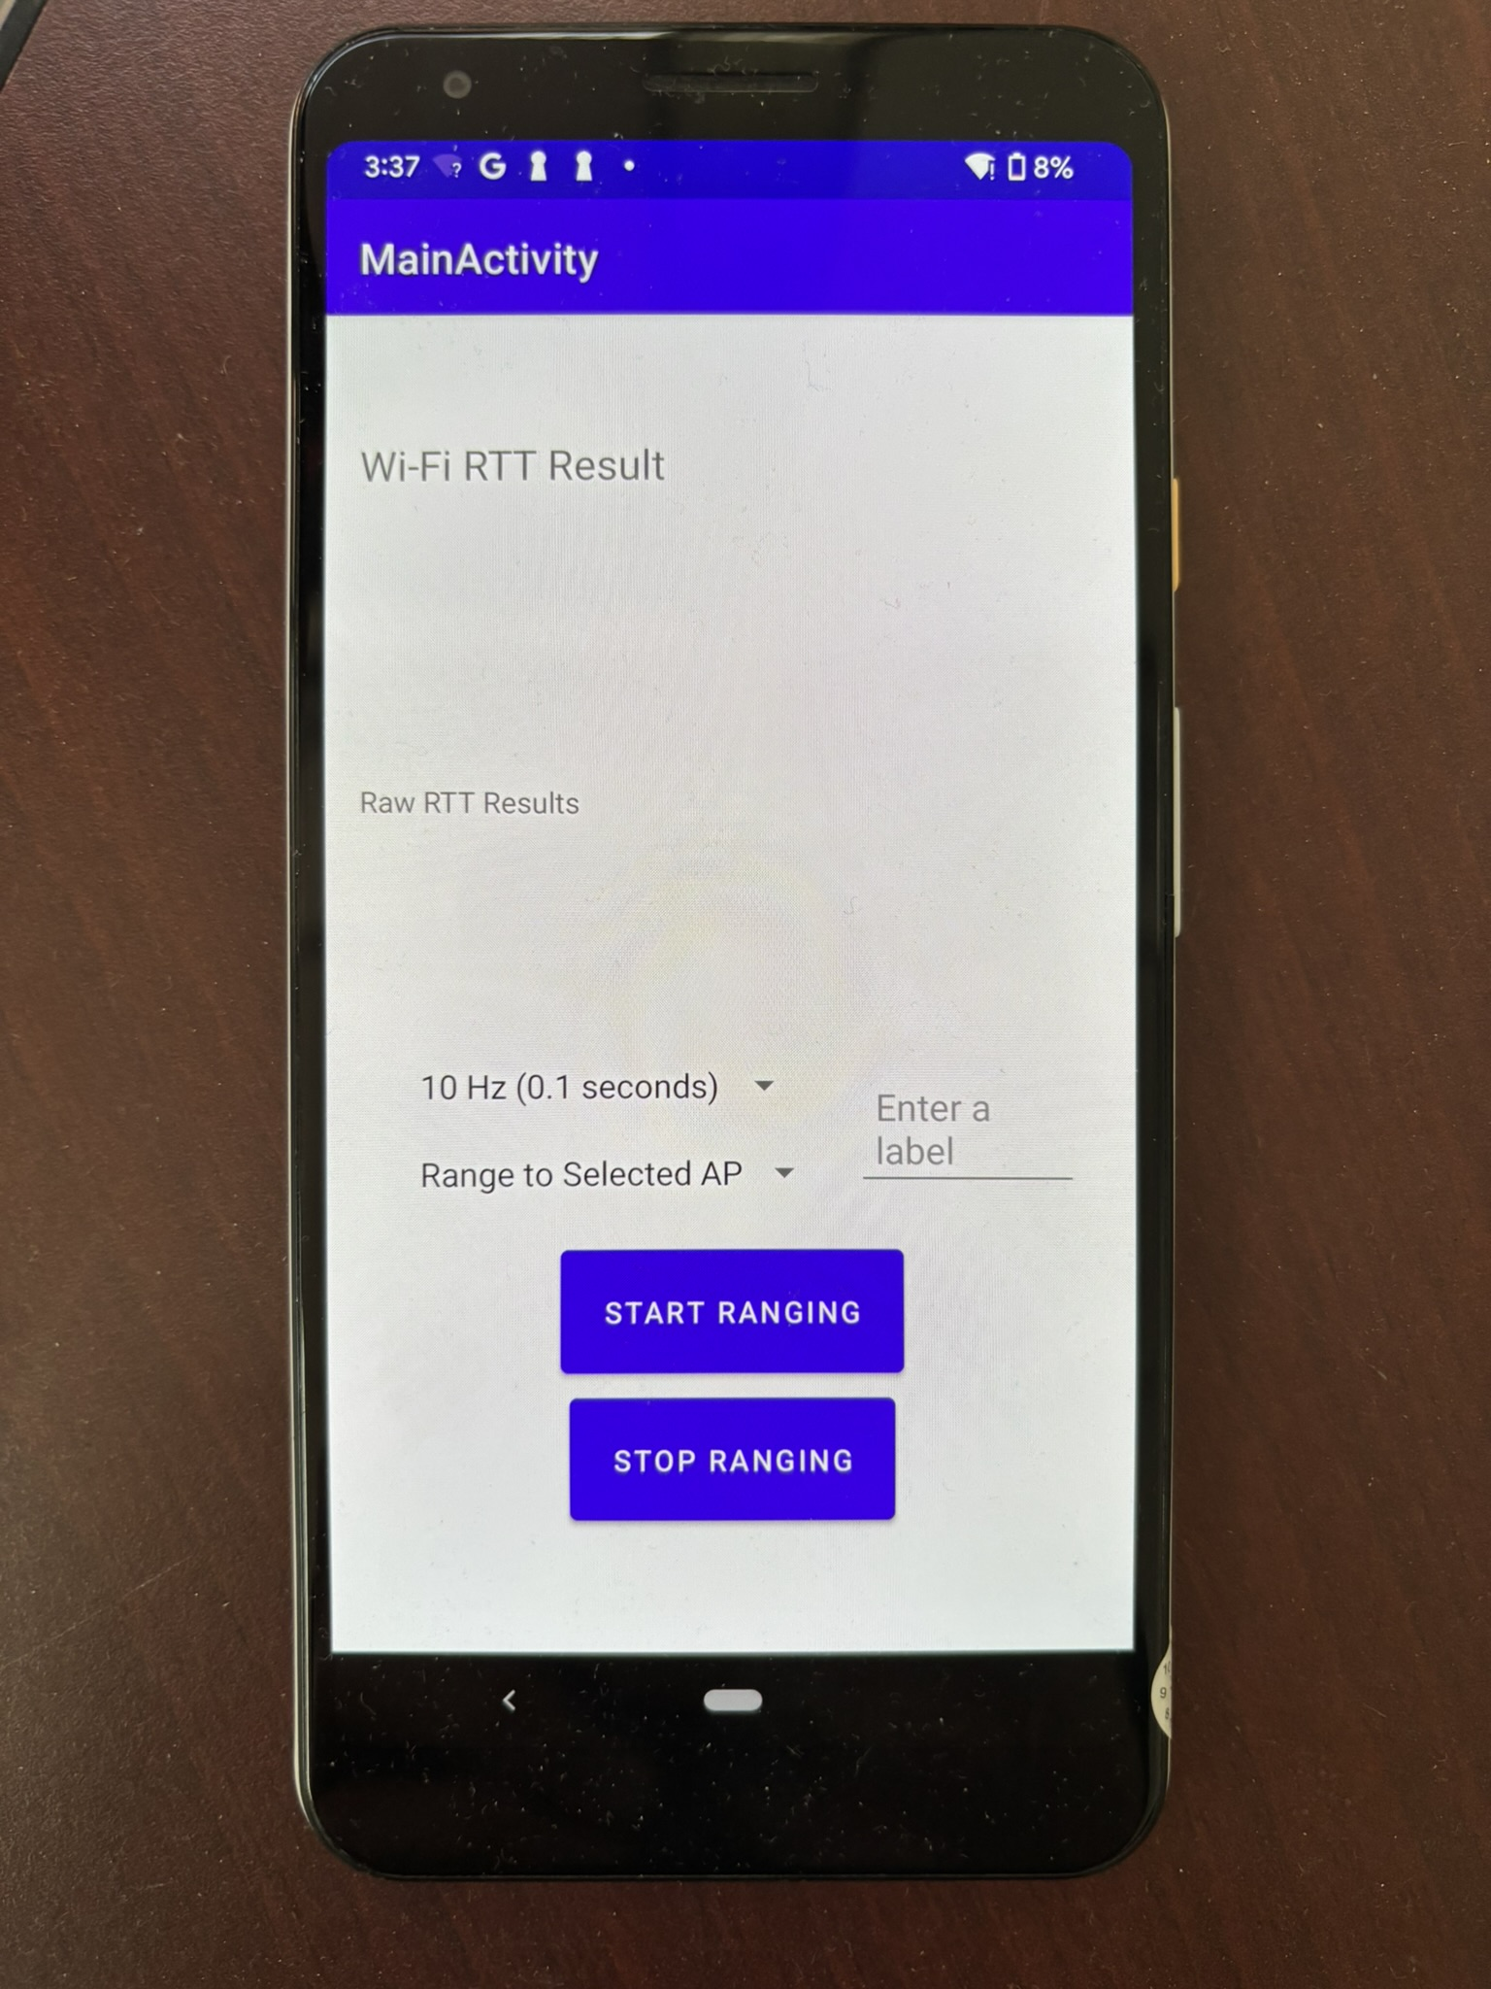
Data Collection Procedure
Initiating Fine Time Measurement (FTM) Session
Responding with FTM Frames
Processing Received Data
Distance
StdDev (Distance Standard Deviation)
RSSI
Timestamp
RP Label
Data Storage
10 Hz Sampling Rate
Data collection:
Custom Android application interface
Collected over 6 separate session
29
Notes:
Initiating Fine Time Measurement (FTM) Session: The custom Android
application initiated Fine Time Measurement (FTM) ranging sessions directed at selected Access Points (APs), identified uniquely by their Basic Service SetIdentifiers (BSSIDs).
Responding with FTM Frames:
Upon receiving FTM requests, the Aps responded with FTM frames containing Round Trip Time (RTT) measurements.
Processing Received Data:
The smartphone automatically processed these frames through the Android API extracting:
Distance: Calculated from the measured RTT values.
Distance Standard Deviation (StdDev):
Calculated based on multiple(typically 8–16) RTT measurements per FTM ranging session, reflectingmeasurement stability.
Received Signal Strength Indicator (RSSI):
Signal strength indicat-ing measurement quality.
Timestamp: The precise time at which measurements were recorded.
RP Label: The corresponding reference point identifier.
4. Data Storage:
All measurement data were logged and stored by the applicationfor subsequent analysis.

Slide 31
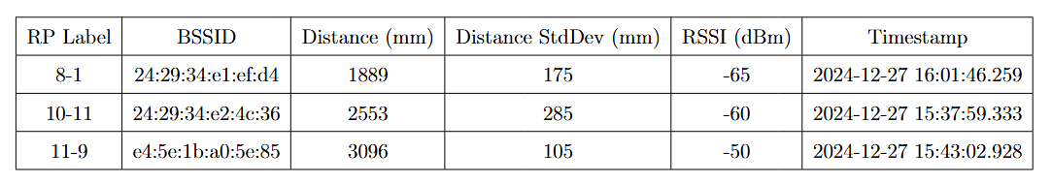
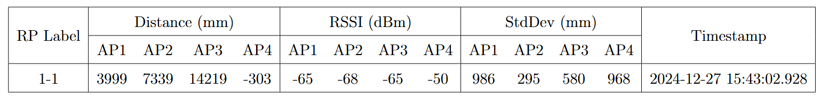
Data Format Examples
Collected data sample
Synchronized data from multiple APs at specific RPs
30

Slide 32
Performance Evaluation and Result
6

Slide 33
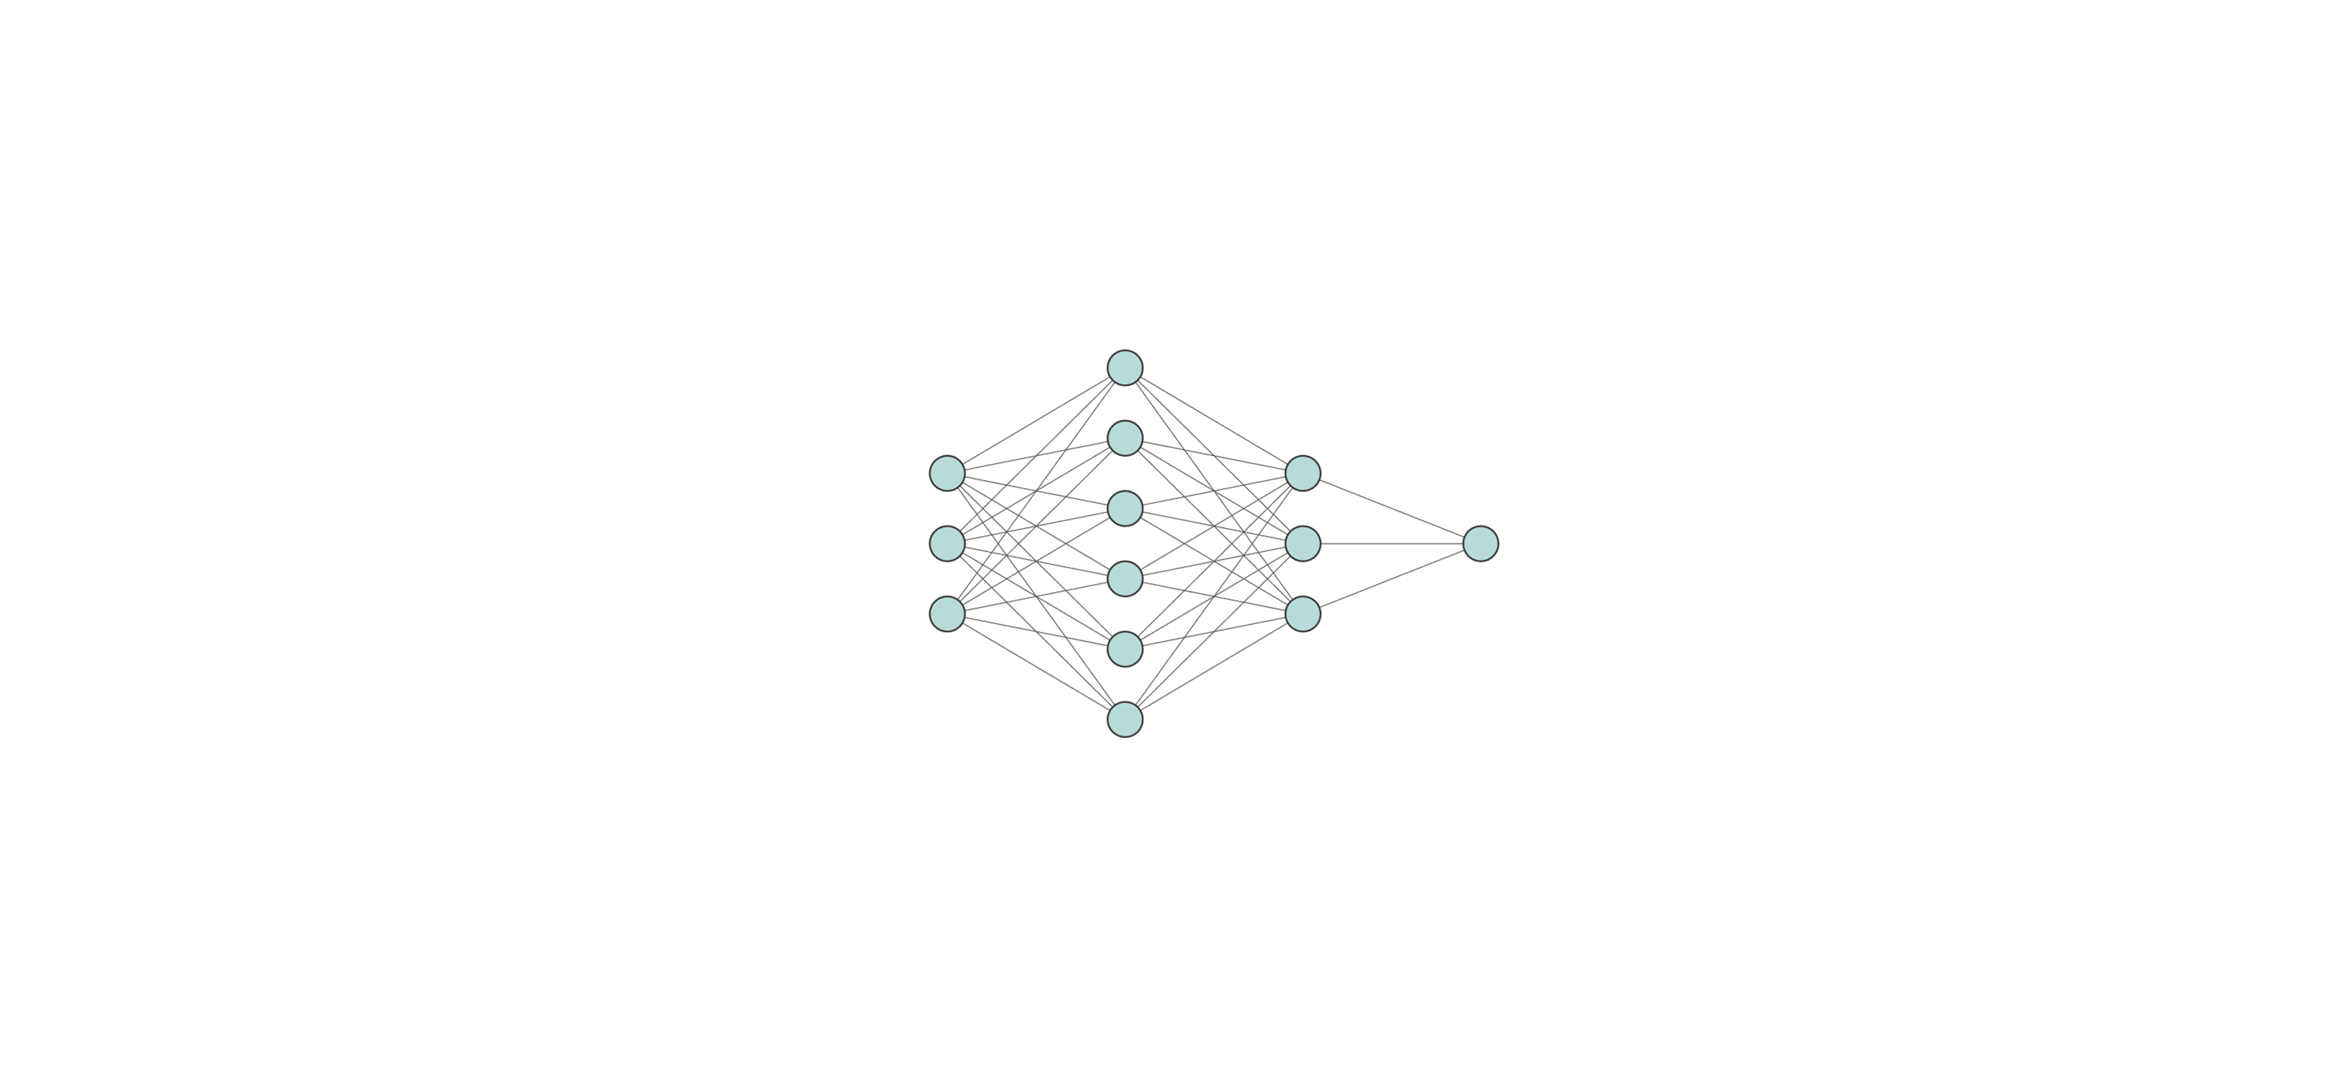
Overview of Experimental Design
Evaluation metrics: Mean Distance Error (MDE), Accuracy
Experiment scope: model comparison, AP update strategies, long-term degradation
Proposed solution: RegDNN for robustness under sparse mcAP deployment
KNN
DNN
RegDNN
32
Notes:
本章探討的是我們所提出的定位方法是否在真實環境下具備準確性與穩定性。
模型選擇與設計動機（Why These Models）：
KNN：作為簡單且常見的 baseline。
DNN：能處理非線性關係，並支援 fine-tuning。
RegDNN：創新模型，用 regression 補足 FTM 資料稀缺的情況，減少對硬體的依賴。
實驗條件與資料來源（How & Where）：
實驗場域：實際部署的室內場景
評估資料：不同時間點、多種 AP 組合
使用特徵：RSSI、FTM 距離、StdDev
評估指標（Metrics）：
Accuracy、Mean Distance Error (MDE)：主衡量指標
這一章的目的是透過系統化的實驗，來驗證我們所提出方法的定位效能。我們比較了三種模型：KNN、DNN 與我們提出的 RegDNN，並在不同的環境與 AP 部署條件下進行測試，使用 MDE 和 Accuracy 作為評估指標。透過這樣的比較，我們可以了解準確度與硬體成本間的取捨，以及 RegDNN 如何在最不利條件下維持表現。

Slide 34
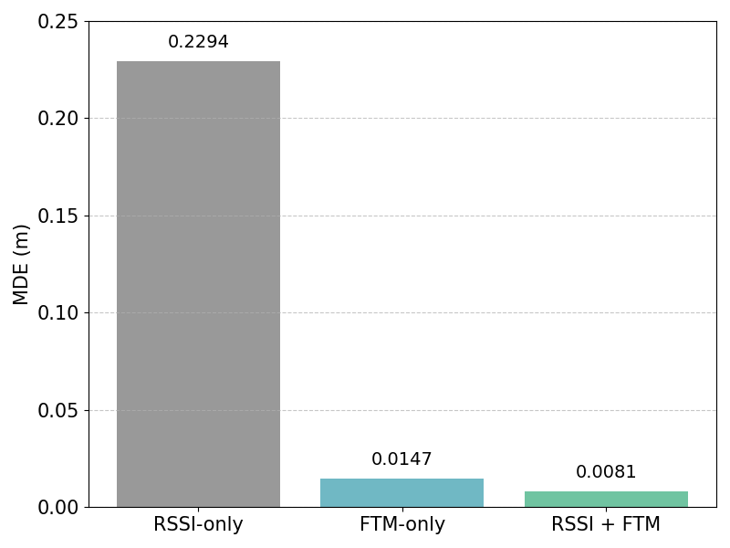
Baseline Establishment: RSSI vs FTM vs Fusion
RSSI-only (Baseline): Using RSSI measurements from 4 APs.
FTM-only: Using distance measurements from 4 APs.
RSSI + FTM (Data Fusion): Using both RSSI and distance measurementsfrom 4 APs.
Using FTM distance and StdDev
Using RSSI, FTM distance and StdDev
Model | MDE (m) | Accuracy (%) | Worst-case (m)
RSSI-only (Baseline) | 0.2294 | 91.46 | 1.2281
FTM-only (Not used) | 0.0147 | 98.94 | 0.0729
RSSI + FTM (Fusion) | 0.0081 | 99.34 | 0.0407
33
Notes:
這邊的實驗主要目的不是單純比較誰最好，而是幫我們決定後續的 baseline 和目標模型。RSSI-only 模擬的是完全沒升級的場景，而 Fusion 則代表理想情況。我們可以看到 Fusion 確實有效提升精度，而因為真實部署中不可能所有 AP 都提供 FTM，所以我們不考慮 FTM-only，而是以 Fusion 作為後續比較的主軸。
為了確認不同資料組合下的定位效果，我們先在 KNN 下測試三種輸入特徵：
RSSI-only（Baseline）
FTM-only
RSSI + FTM（Data Fusion）
🔸從結果看，FTM 比 RSSI 更準，而融合後效果更好。 從這個比較結果我們定義：
RSSI-only 作為 baseline（模擬未升級的傳統環境）
RSSI + FTM 作為目標組合（後續分析 AP 升級時會對齊這個）
☑️「FTM-only 不列入後續比較，是因為實際部署中 FTM 是不完整的，只會存在於部分升級的 AP 上。」

Slide 35
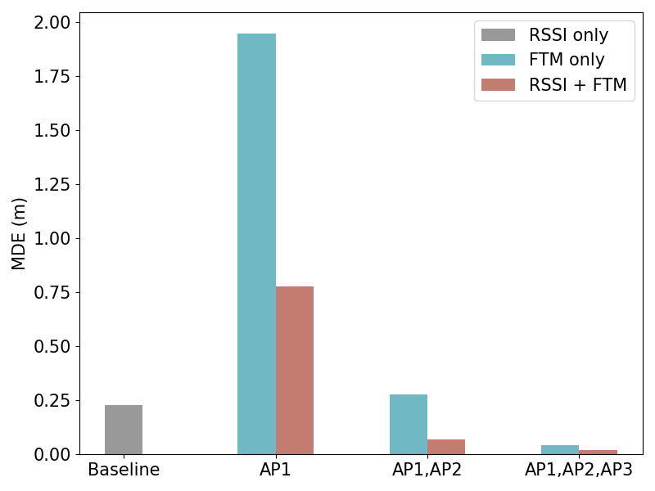
Few mcAPs Are Enough to Beat RSSI-only Baseline
Data Type | # APs Used | MDE (m) | Acc. (%) | Worst-case (m)
RSSI | All 4 APs | 0.2294 | 91.46 | 1.2281
 | 1 | 1.9492 | 39.49 | 6.2892
FTM-only | 2 | 0.2762 | 88.85 | 1.3520
 | 3 | 0.0435 | 97.08 | 0.1447
 | 1 | 0.7770 | 72.80 | 4.4036
RSSI+FTM | 2 | 0.0696 | 96.88 | 0.3652
 | 3 | 0.0196 | 98.59 | 0.0606
34
Notes:
動機：FTM AP 成本較高，我們要找「最小升級量」
結果重點：
一個 AP：FTM-only 超爛；RSSI+FTM 還過得去
兩個 AP：RSSI+FTM 已經超越 baseline
結論：
RSSI+FTM 具備更高容錯與成本效益
後續實驗會以 RSSI+FTM 作為主架構進行延伸

Slide 36
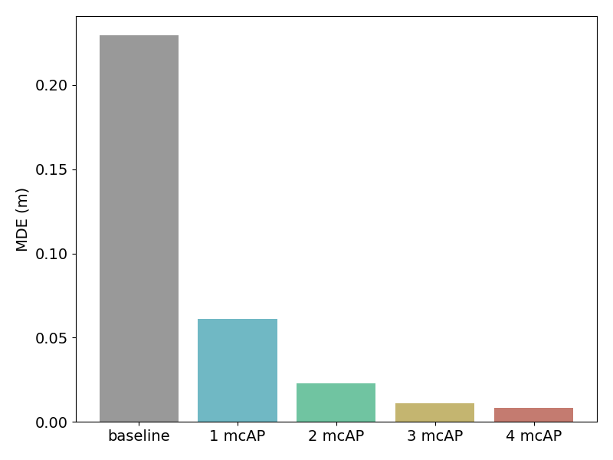
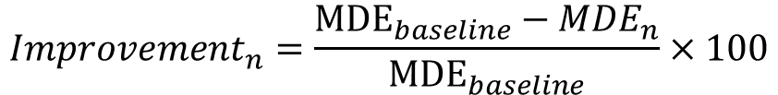
How Many AP Upgrades Are Needed for Accuracy Gains?
$${Improvement}_{n}=\frac{{MDE}_{baseline}−{MDE}_{n}}{{MDE}_{baseline}}×100$$
$${Marginal}_{n}={Improvement}_{n}−{Improvement}_{n−1}$$
Metric | Baseline | 1 mcAP | 2 mcAPs | 3 mcAPs | 4 mcAPs
Accuracy (%) | 91.46 | 97.05 | 98.52 | 99.11 | 99.34
MDE (m) | 0.2294 | 0.061 | 0.0227 | 0.0112 | 0.0081
Improvement (%) | -- | 73.41 | 90.1 | 95.12 | 96.47
Marginal Improvement (%) | -- | 73.41 | 16.69 | 5.02 | 1.35
35
Notes:
可以看到只升級 1 顆 AP 效果就已經很好，之後每多升一顆提升幅度逐漸趨緩，證明有「邊際效益遞減」的現象。這也意味著只要升級 1~2 顆就可能擊敗原本的 RSSI-only。
在正常情況下，我們會將原先已經使用的 traditional AP 去做替換，換成新的 mcAP，不過一次全換cost高，而且也不可能因為把某幾顆換成 mcAP，其他traditional AP 就拋棄不用，所以本實驗就是在研究，在現有的 4 個 traditional AP 下，我去更新部分AP成為 mcAP，對於室內定位的影響，後續實驗也都是以更新 AP 去探討

Slide 37
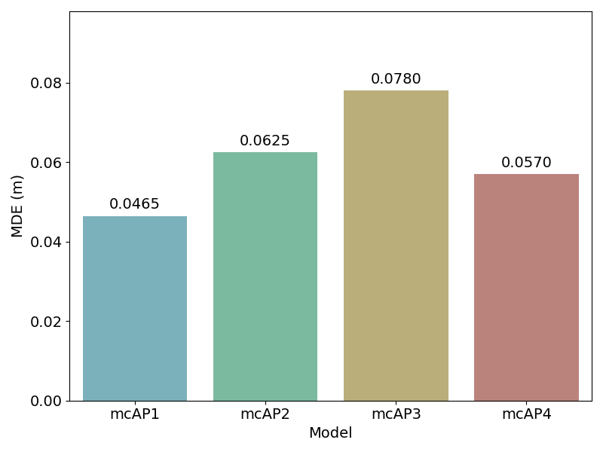
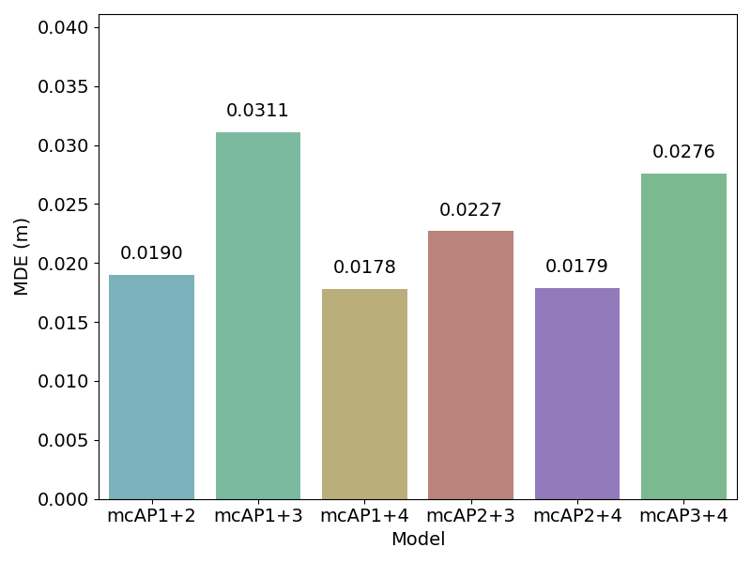
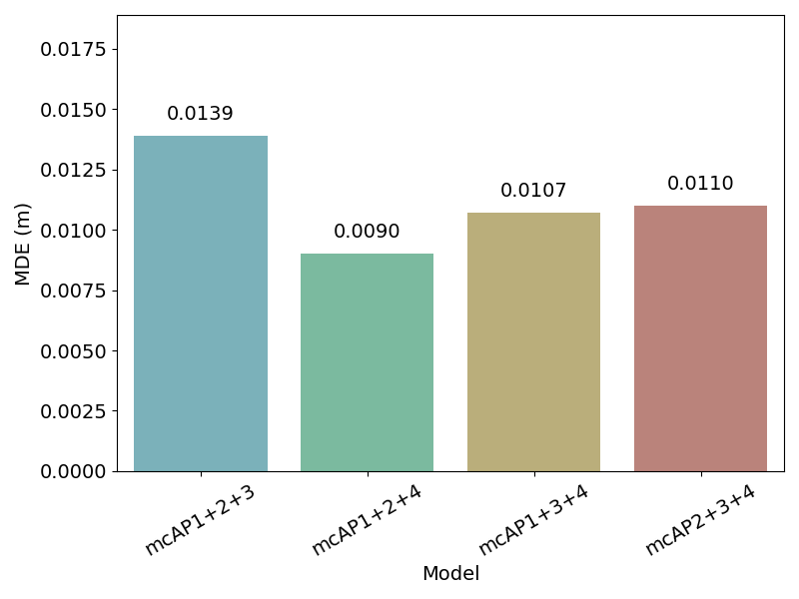
Impact of AP Upgrade Combinations
Shows the impact of different mcAP upgrade combinations across 1–3 APs
The best-performing combinations are used as "best" in later experiments
Observed variations highlight the motivation for RegDNN —
to maintain accuracy even with suboptimal upgrade choices
36
Notes:
開始更細節的探討，探討如果只有更新 n 個的情況下，不同更新的組合是對於定位之影響，會發現有的組合較好，有的結果相比起來比較沒那麼好，並且這部分實驗也會帶出後續，我會探討 更新幾顆 AP 組合所使用，例如後續我探討更新 2 個 AP ，我就會變成 2 mcAP (best)，代表更新效果最好組合，所以本實驗也是方位後續稍微鋪墊，讓讀者知道我 (best) 所代表意義，代表我選了哪幾顆最為更新，同時本實驗也會帶出，原來更新不同組合的 AP 會有這樣的差異，我會說，雖然知道找出最好的更新組合對於準確度提升可以更上一層樓，不過礙於室內空間的和 fingerprint 的複雜性，很難有系統化的方法能夠找出應該優先更新哪個 AP，所以後面我會提出一個 RegDNN 模型，試圖讓就算不幸選到較差的 AP 組合，也可以讓準確度不輸選到最佳組合的模型太多，甚至可以超越原先的 DNN 選到最佳組合AP的模型，我提到的 RegDNN 會在後續呈現

Slide 38

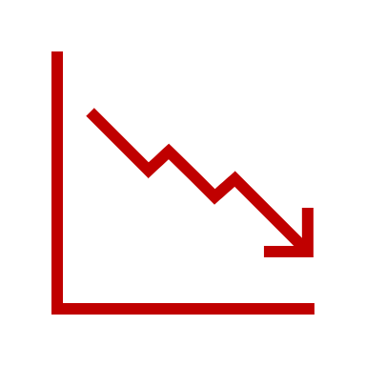


Model Shift from KNN to DNN
RSSI
RSSI
KNN
DNN
Distance
Distance
StdDev
good at nonlinear pattern
auto feature weighting
fine-tune for time adaptation
37
Notes:
🎯 什麼是線性關係？
如果 RSSI 越小 → 距離越遠，那就是線性關係，KNN 很擅長這種。
🎯 非線性關係的例子：
但在真實情況中，可能是這樣的關係：
在某個角落會有「反射干擾」 → RSSI 變弱，但實際上距離沒變
RSSI 不同組合之間還可能因環境變化而有複雜交互影響
或者說 FTM 的距離穩定性（StdDev）低時模型才信任這個距離
➡️ 這些都是非線性的：不是每一個特徵單獨決定結果，而是互相影響

Slide 39
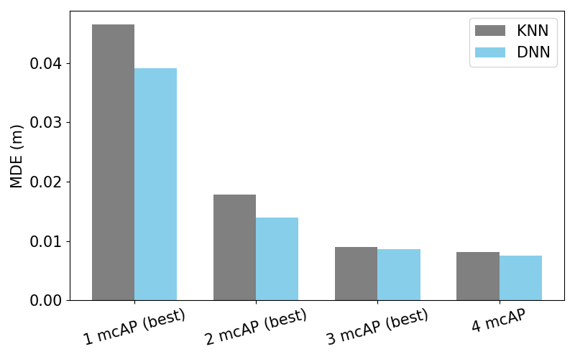
Accuracy Comparison: KNN vs. DNN
Comparison reflects Week 0 performance, where both training and testing data were collected on the same day
Model | # mcAP | MDE (m) | Improvement
KNN DNN | 0 | 0.2294 0.2640 | -15.09%
KNN DNN | 1 (best) | 0.0465 0.0391 | 15.91%
KNN DNN | 2 (best) | 0.0178 0.0139 | 21.91%
KNN DNN | 3 (best) | 0.0090 0.0086 | 4.44%
KNN DNN | 4 | 0.0081 0.0075 | 7.41%
38
Notes:
插入你提供的 Initial (0 week) 表格或簡化成 bar chart（每個 mcAP 數下的 KNN vs DNN MDE 對比）
🔹 精簡重點：
DNN 在 mcAP > 0 時效果顯著優於 KNN
加入 FTM + StdDev 後，DNN 的非線性學習能力開始展現優勢
基線下 DNN 較差是因為欠缺可辨識特徵（只有 RSSI）
❗ DNN 表現在 mcAP 數量增加時明顯優於 KNN
❌ 唯一例外是 0 mcAP 情境，DNN 表現較差，合理因為僅有 RSSI 特徵（線性、不穩定）
✅ 當引入距離與 StdDev 後，DNN 可學到複雜特徵加權 → 精度急劇提升
隨著 mcAP 數量增加，DNN 優勢越明顯且穩定
整體來看，DNN consistently outperforms KNN in early-stage accuracy
1,2 mcAP 差異較顯著，因為還沒有全部 AP 都有 distance 資料
3,4 mcAP 差異較顯著，大部分AP都提供 distance 資料後，增強線性關係，且 FTM 資料的穩定性和精確度都較高，所以模型很容易學習

Slide 40
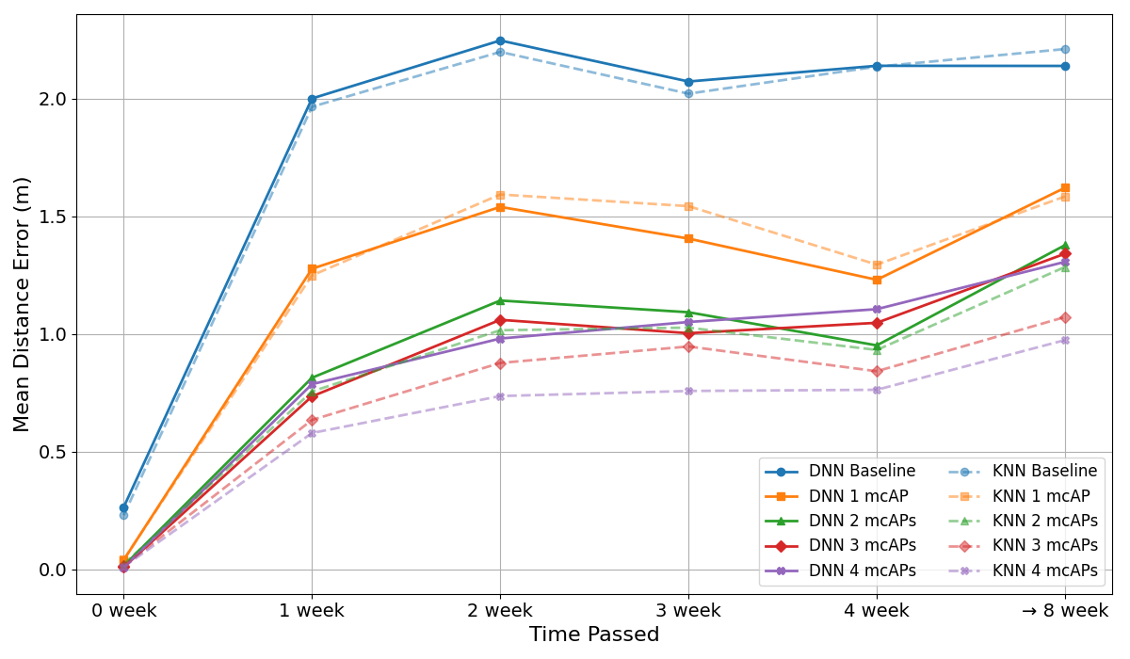
Time-Based Degradation: KNN vs. DNN
RSSI-only models degrade most severely
More mcAPs = better long-term stability
KNN is more stable, but DNN adapts via fine-tuning with few new samples
39
Notes:
📄 第 3 頁：模型穩定性與時間衰退分析
投影片標題建議：
Time-Based Degradation: KNN vs. DNN 隨時間的模型穩定性比較
建議內容：
🔹 插入你提供的兩張折線圖：MDE / Accuracy over weeks（你已有圖片）
🔹 精簡 bullet：
RSSI-only 模型退化最嚴重
升級更多 AP（mcAP）能有效減緩衰退
DNN 初期下降稍快，但後續可 fine-tune，具備長期恢復潛力
🧠 結語鋪陳（可放第 3 頁最下方）：
本章顯示：DNN 雖有初期敏感性，但其適應能力與對多模態特徵的利用，使其更適合部署於長期運作的室內定位系統中。下一章我們將說明如何透過 fine-tuning 穩定其表現。

Slide 41
DNN Fine-Tuning
Experimental Design for Fine-Tuning
Timeline
Base Model Training:
Trained on data from 2024/12/14.
Incremental Fine-Tuning:
New data from weeks 1~4 & 8 added cumulatively.
Data Scale Definition:
0.25% = 1 sample per RP (if base set has 400 samples)
Other sizes: 1.25%, 2.5%, 5%, 10%
Transfer Learning Strategy:
Freeze hidden layers, Only update output layer.
Faster adaptation, lower risk of overfitting.
2024/12/14
Base Model
2024/12/21
Fine-tune base model
2024/12/27
Continue fine-tuning
2025/01/03
Continue fine-tuning
2025/01/10
Continue fine-tuning
2025/02/28
Continue fine-tuning
40
Notes:
目的是模擬實務上週週微量收集新資料的情況，評估小量資料是否足以抵抗模型效能衰退。」

Slide 42
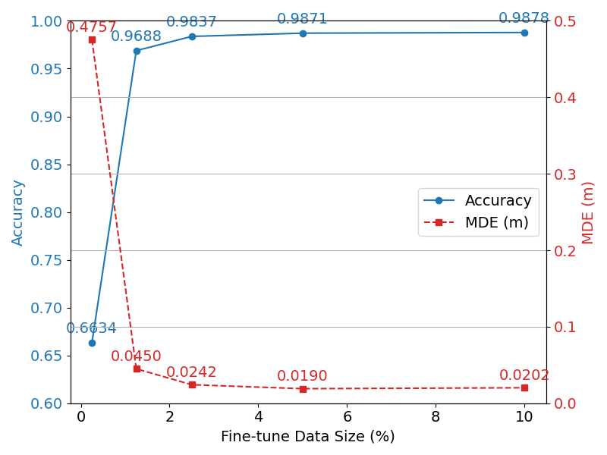
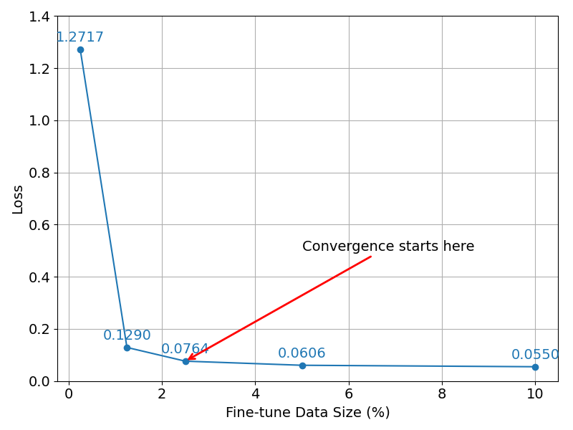
Short-Term Fine-Tuning Effect (1-Week)
Using 4 mcAP model
41
Notes:
loss 用的是 sparse_categorical_crossentropy，它本質是 log loss
如果模型完全亂猜，loss 會接近 log(分類數)，我有 49 個 RP → ln(49) ~= 3.8918
一開始就已經有抓到一些特徵，比完全亂猜要好得多
模型並不是完全隨機，是有初步辨識能力的
亂猜理論 loss ≈ 3.89，而你的初始 loss 僅 1.27，代表「有初步特徵感知」。
模型在 fine-tune 1.25% 資料後，loss 迅速掉到 0.1290，已經跨過了最關鍵的學習期。
2.5% 資料後，loss 小於 0.1（來到 0.0764），屬於分類已經「很準確」的狀態。
後續 5%、10% 資料 fine-tune，僅能帶來極小幅度的微調效果（邊際效益遞減）。
2.5% 資料後即可認為模型基本完成收斂，無須投入過多新資料。

Slide 43
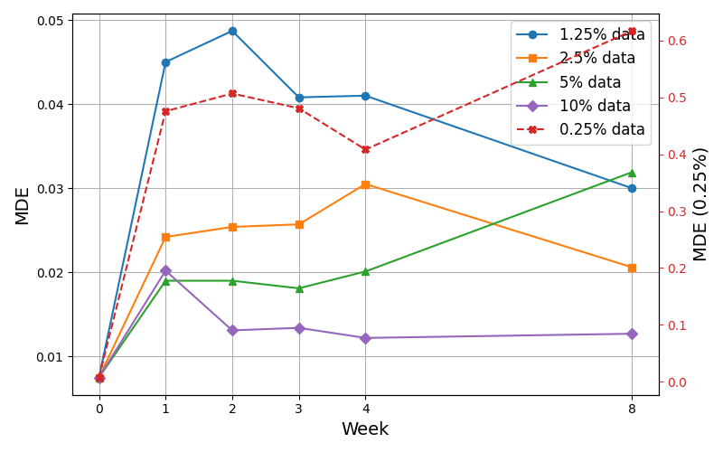
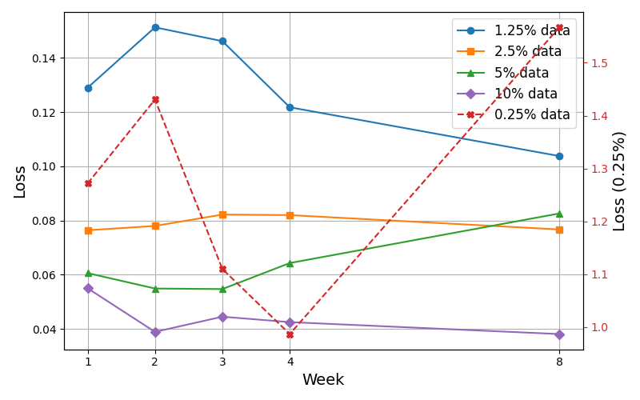
Long-Term Fine-Tuning Over Weeks 1–8
Using 4 mcAP model
問老師，我這邊在論文裡面 0,1,2,3,4 mcAP 的 model 都有做實驗，不過全部放到這張傑有點太多太雜，我想在這邊以4mcAP來解釋，並且其他的部分放在論文appendix，還是不用?
42
Notes:
我們觀察模型經過 8 週的 fine-tuning 效果，評估是否能長期維持準確度。
只要每週加入 2.5% 新資料，MDE 能維持在 2.5 公分以下，loss 也低於 0.1，表現穩定。
如果只加入 1.25%，雖然表現稍差，但仍明顯優於沒調整。
當資料量進一步提升到 5% 或 10%，雖有些微進步，但效益逐漸趨緩 → 顯示「2.5% 是 cost-effective sweet spot」。
雖然我主文只講了 4 mcAP 的 long-term fine-tuning，但實際上我也對 0–3 mcAP 做了相同實驗。從這張圖可以看出，即使在只有一顆 mcAP 的情況下，只要提供 5% 資料，模型也能維持實用的精度，而在兩顆以上時只要 2.5% 就足夠。因此這個 fine-tuning 策略是能廣泛應用於不同硬體資源條件下的。
2.5%~5% 保持穩定，0.25% 效果波動大，10% marginal gain

Slide 44
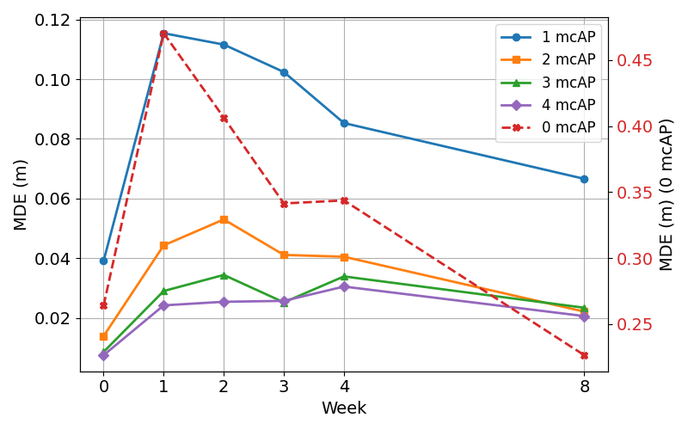
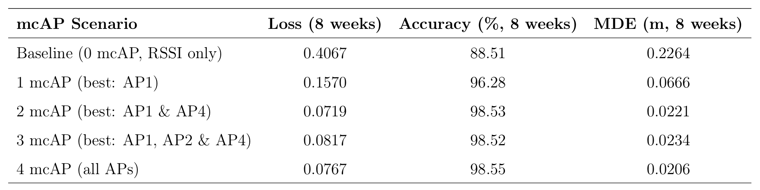
Comprehensive Analysis of Fine-Tuning
Across different mcAPs Scenarios using 2.5% new data
發現還沒有一個評估 fine tune 效果的指標，接下還會補上，
用 沒有 fine tune 的 MDE 和 fine tune 過後的 MDE 來做比較
問老師，這邊我是否需要一個表個把折線圖上每個點都記錄下來，而不是只有最後 第 8 周的資料
問老師，這邊我只有呈現0 ~ 4 mcAP model 在 2.5%情況下的圖表，是否需要把其他的資料量也都這樣詳細分析? 我怕論文篇幅佔太多，或許也放在 Appendix ?
43
Notes:
「這張圖是我比較了不同數量的 mcAP，在每週使用相同 2.5% 資料量的情況下，8 週內的 MDE 表現。」
「可以看到，當 mcAP 數量為 2 顆以上時，模型能穩定維持在 2.5 公分以下，而 0、1 顆的表現雖然有進步，但 MDE 明顯較高。」
「這證明了在合理升級的情況下，2.5% 新資料已經足夠維持效能。若只有一顆或甚至沒有升級，就需要更高資料量，例如 5%。」

Slide 45
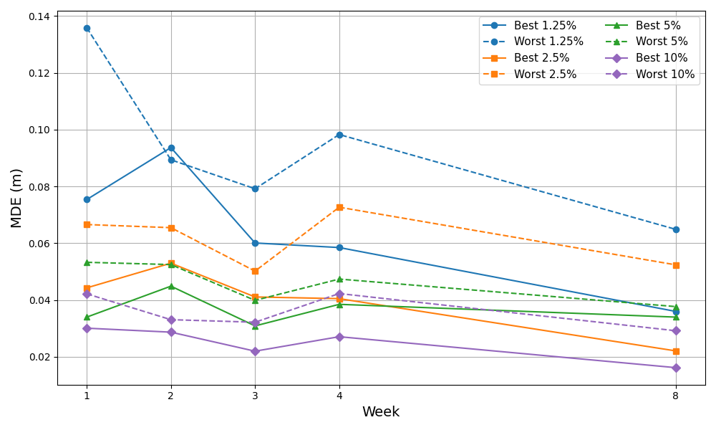
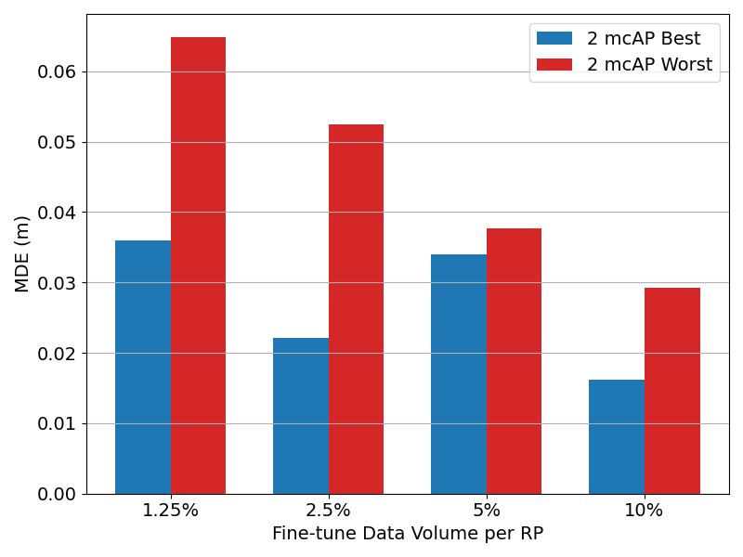
Impact of mcAP Selection: Best vs. Worst Case
Comparison between 2 mcAP(best) & 2 mcAP(worst)
44
Notes:
「這裡我針對同樣是 2 顆 mcAP 的情境，去比較兩種部署方式的 fine-tune 表現。」
「左邊的折線圖可以看到，雖然兩者都隨著資料量上升有改善，但 worst-case 的表現始終落後，代表 AP 位置會直接限制模型上限。」
「右邊的長條圖是第八週的 MDE，比較直觀地看到，同樣 2.5% fine-tune，best-case 已經進到 2 公分等級，但 worst-case 還在 5 公分以上。」

Slide 46
Performance Analysis of RegDNN
Experimental Data
2 mcAP(best) scenario for example
DNN
AP1_Rssi | AP2_Rssi | AP3_Rssi | AP4_Rssi
AP1_Distance | AP4_Distance | AP1_StdDev | AP4_StdDev
RegDNN
AP1_Rssi | AP2_Rssi | AP3_Rssi | AP4_Rssi
AP1_Distance | AP4_Distance | AP1_StdDev | AP4_StdDev
AP2_Distance_predicted | AP3_Distance_predicted
45
Notes:
這部分開始介紹我提出的新模型 RegDNN。動機很直接：如果只能升級 1、2 顆 mcAP，那些還是只能提供 RSSI 的傳統 AP 資訊太少，會嚴重限制準確度。 所以我加入一個 regression 模組，利用 RSSI 預測 pseudo-distance，再一起餵給 DNN 分類器。 這樣做的好處是我們可以用較少的硬體升級，卻達到接近 full mcAP 的定位精度。」
「在實驗上，RegDNN 的訓練資料其實與原來的 DNN 一樣，只是我把傳統 AP 的 RSSI 拿來訓練一個小型的 SGDRegressor，它會輸出 pseudo-distance 作為新特徵加到原本 fingerprint 裡。

Slide 47
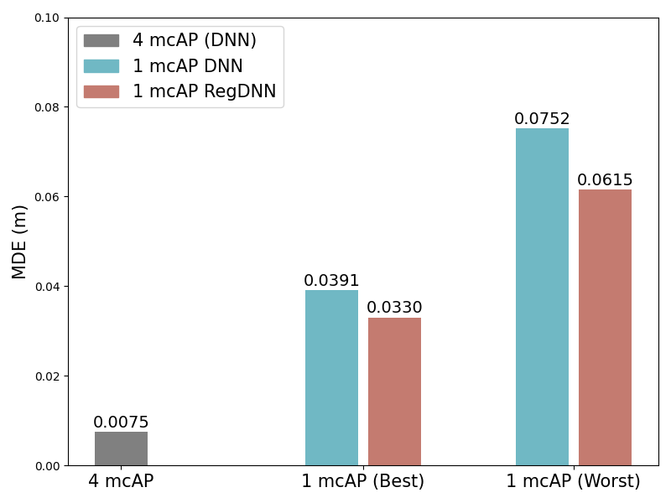
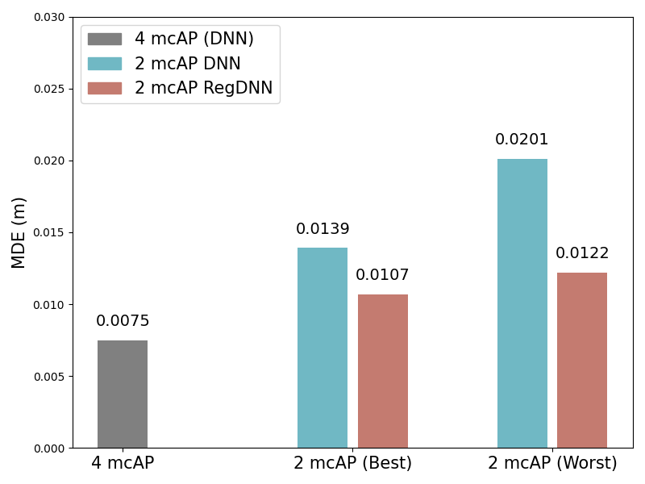
RegDNN v.s. DNN
2 mcAP(best), 2 mcAP(worst), 1 mcAP(best), 1 mcAP(worst), 4 mcAP
46
Notes:
1 mcAP (Best- AP1) 下 提升 15.60%
1 mcAP (Worst- AP3) 下 提升 18.22 %
2 mcAP (Best- AP1, AP4) 下 提升 23.02 %
2 mcAP (Worst- AP2, AP3) 下 提升 39.30%
並且可以看到在 2 mc AP worst 使用 RegDNN 其準確度可以些許勝過 2 mcAP best 使用 DNN 的定位結果
1 mcAP 情況下沒有辦法提升太多，因為 只有一顆AP 的資料提供 RegDNN 的 regressor 部份去訓練，沒辦法很好的學習到空間資訊
這表示 RegDNN 對於部署受限的場景特別有價值，能在不增加硬體成本的情況下提升定位精度。
此外，這個方法的關鍵優勢在於：
即使在 AP 部署不理想、或無法大幅升級硬體的情況下，也能維持穩定的準確度。
換句話說，RegDNN 提供了成本與效能之間的平衡選項，具有很強的實務應用潛力。
不過，由於它增加了一個距離預測模組，也代表模型結構較複雜。因此，接下來我會進一步分析：這樣的設計在不同 fine-tune 資料量下是否仍然穩定、值得採用

Slide 48
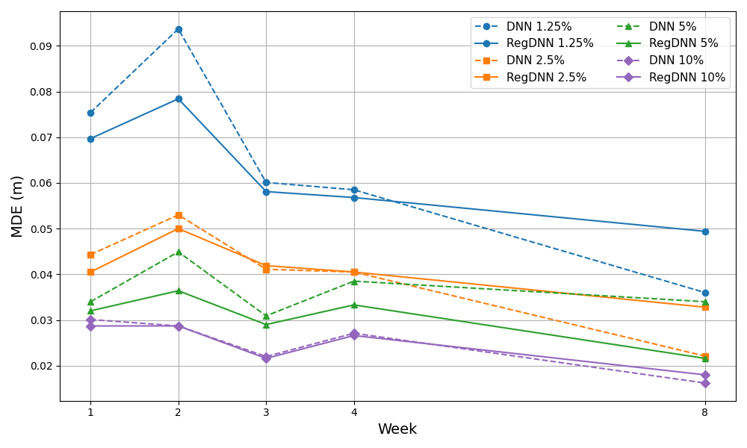
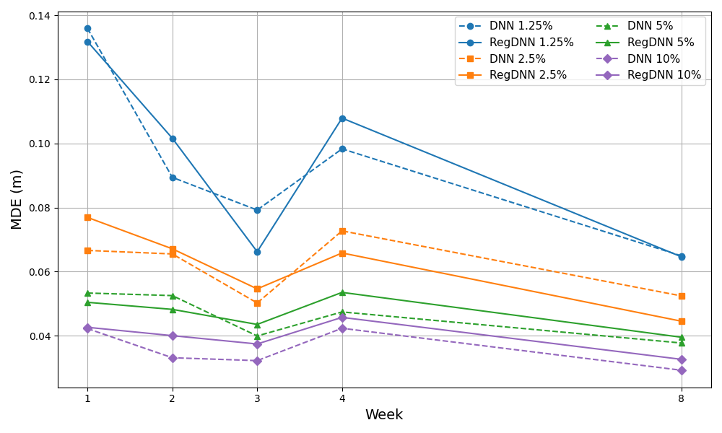
RegDNN v.s. DNN
Stability Comparison under Fine-Tuning
2 mcAP (Best) Scenario
2 mcAP (Worst) Scenario
問老師，這邊是否要在論文附上 Table?
然後這邊只有做 2 mcAP 的比較，是否有需要把 1 mcAP 的比較也附上?
47
Notes:
這一頁我們比較 RegDNN 與 DNN 在不同 fine-tune 資料量下的穩定性表現，分別針對最佳與最差兩個 mcAP 部署組合。
在最佳部署下，DNN 和 RegDNN 的表現整體相近。
在 1.25% 資料量時，RegDNN 的收斂結果略差於 DNN（0.049 vs. 0.036m），顯示低資料量下，DNN 的直接 RSSI-to-position 映射較穩定。
在 2.5% 時兩者相近，而在 5% 資料下，RegDNN 反而表現更好（0.0216m），表示 regression 模組開始發揮穩定特性。
到 10% 時，差異趨近於無，兩者皆達到最佳表現。
在部署較差的情境下，兩者的差異略為放大。
在低資料量（1.25%）時，RegDNN 出現不穩波動，尤其在第 2 和第 4 週，但最終仍能收斂到與 DNN 接近的表現（約 0.064m）。
在 2.5% 時，RegDNN 雖初期較高，但最終表現優於 DNN（0.0445 vs. 0.0524m）。
在高資料量（5% 和 10%）下，兩者趨於一致，DNN 在中期略穩定。

Slide 49

Thanks for Listening!

Slide 50
System Overview
Notes:
本研究提出了一個結合 RSSI 和 FTM 資料的室內定位系統，並設計了 RegDNN 架構來強化定位準確度。整個系統可分為兩個主要階段：Offline 階段與 Online 階段。
Offline 階段 — 資料蒐集與模型訓練
Offline 階段目標是收集資料並訓練定位模型，主要包含以下步驟：
資料收集
在 49 個參考點（RPs）上，從場域內的 4 個 AP 收集 RSSI、FTM distance，以及 FTM distance 的標準差（StdDev）。
時間同步與資料融合
將來自不同 AP 的資料依據 timestamp 進行對齊，確保資料時序一致性。
模擬 Traditional AP
為模擬傳統 AP，將部分 mcAP 的 FTM 與 StdDev 資料移除，僅保留 RSSI。
使用剩餘的 RSSI 和已知的 FTM distance 訓練一個 Regressor，學習 RSSI 與距離間的關聯，並用來預測傳統 AP 的虛擬距離特徵。
資料前處理
將所有輸入特徵（RSSI、FTM、StdDev）進行標準化處理（使用 z-score normalization）。
DNN模型訓練
最後，將收集到的特徵向量輸入 DNN 進行訓練，完成定位模型的建立。
Online 階段 — 定位預測
在 Online 階段，不再進行任何模型訓練，只執行以下步驟進行即時定位預測：
資料收集
收集新的 RSSI、FTM、StdDev 資料。
資料前處理
使用 Offline 階段相同的標準化方法，對資料進行處理。
定位推論
先經由訓練好的 Regressor 模擬出傳統 AP 的距離特徵，再將所有特徵輸入訓練完成的 DNN 模型，輸出預測位置。
RegDNN 模型特色
應對異質環境：即使場域中僅有部分 AP 支援 FTM，本系統也能有效利用 RSSI 訓練出模擬距離特徵，提升定位準確度。
空間資訊強化：Regressor 學習 RSSI 與距離間的空間關係，讓傳統 AP 也能提供具備物理意義的特徵資訊。
彈性部署：支援混合型 AP 部署場景，不需全數升級為 mcAP，即可達成高效室內定位。

Slide 51

System Overview
Notes:
本研究提出了一個結合 RSSI 和 FTM 資料的室內定位系統，並設計了 RegDNN 架構來強化定位準確度。整個系統可分為兩個主要階段：Offline 階段與 Online 階段。
Offline 階段 — 資料蒐集與模型訓練
Offline 階段目標是收集資料並訓練定位模型，主要包含以下步驟：
資料收集
在 49 個參考點（RPs）上，從場域內的 4 個 AP 收集 RSSI、FTM distance，以及 FTM distance 的標準差（StdDev）。
時間同步與資料融合
將來自不同 AP 的資料依據 timestamp 進行對齊，確保資料時序一致性。
模擬 Traditional AP
為模擬傳統 AP，將部分 mcAP 的 FTM 與 StdDev 資料移除，僅保留 RSSI。
使用剩餘的 RSSI 和已知的 FTM distance 訓練一個 Regressor，學習 RSSI 與距離間的關聯，並用來預測傳統 AP 的虛擬距離特徵。
資料前處理
將所有輸入特徵（RSSI、FTM、StdDev）進行標準化處理（使用 z-score normalization）。
DNN模型訓練
最後，將收集到的特徵向量輸入 DNN 進行訓練，完成定位模型的建立。
Online 階段 — 定位預測
在 Online 階段，不再進行任何模型訓練，只執行以下步驟進行即時定位預測：
資料收集
收集新的 RSSI、FTM、StdDev 資料。
資料前處理
使用 Offline 階段相同的標準化方法，對資料進行處理。
定位推論
先經由訓練好的 Regressor 模擬出傳統 AP 的距離特徵，再將所有特徵輸入訓練完成的 DNN 模型，輸出預測位置。
RegDNN 模型特色
應對異質環境：即使場域中僅有部分 AP 支援 FTM，本系統也能有效利用 RSSI 訓練出模擬距離特徵，提升定位準確度。
空間資訊強化：Regressor 學習 RSSI 與距離間的空間關係，讓傳統 AP 也能提供具備物理意義的特徵資訊。
彈性部署：支援混合型 AP 部署場景，不需全數升級為 mcAP，即可達成高效室內定位。

Slide 52

System Overview
Notes:
本研究提出了一個結合 RSSI 和 FTM 資料的室內定位系統，並設計了 RegDNN 架構來強化定位準確度。整個系統可分為兩個主要階段：Offline 階段與 Online 階段。
Offline 階段 — 資料蒐集與模型訓練
Offline 階段目標是收集資料並訓練定位模型，主要包含以下步驟：
資料收集
在 49 個參考點（RPs）上，從場域內的 4 個 AP 收集 RSSI、FTM distance，以及 FTM distance 的標準差（StdDev）。
時間同步與資料融合
將來自不同 AP 的資料依據 timestamp 進行對齊，確保資料時序一致性。
模擬 Traditional AP
為模擬傳統 AP，將部分 mcAP 的 FTM 與 StdDev 資料移除，僅保留 RSSI。
使用剩餘的 RSSI 和已知的 FTM distance 訓練一個 Regressor，學習 RSSI 與距離間的關聯，並用來預測傳統 AP 的虛擬距離特徵。
資料前處理
將所有輸入特徵（RSSI、FTM、StdDev）進行標準化處理（使用 z-score normalization）。
DNN模型訓練
最後，將收集到的特徵向量輸入 DNN 進行訓練，完成定位模型的建立。
Online 階段 — 定位預測
在 Online 階段，不再進行任何模型訓練，只執行以下步驟進行即時定位預測：
資料收集
收集新的 RSSI、FTM、StdDev 資料。
資料前處理
使用 Offline 階段相同的標準化方法，對資料進行處理。
定位推論
先經由訓練好的 Regressor 模擬出傳統 AP 的距離特徵，再將所有特徵輸入訓練完成的 DNN 模型，輸出預測位置。
RegDNN 模型特色
應對異質環境：即使場域中僅有部分 AP 支援 FTM，本系統也能有效利用 RSSI 訓練出模擬距離特徵，提升定位準確度。
空間資訊強化：Regressor 學習 RSSI 與距離間的空間關係，讓傳統 AP 也能提供具備物理意義的特徵資訊。
彈性部署：支援混合型 AP 部署場景，不需全數升級為 mcAP，即可達成高效室內定位。

Slide 53

Offline stage
RegDNN Model training - Regressor

Slide 54

Offline stage
RegDNN Model training - DNN classifier

